Slide 1

Přístupy k managementu
1. tutorial
Management jako skupina řídících pracovníků
Ing. Šárka Zapletalová, Ph.D.
Katedra Podnikové ekonomiky a managementu
MANAGEMENT

Slide 2
Základní informace k předmětu
Přednášející: Ing. Šárka Zapletalová, Ph.D.
  Kancelář: B202
  Konzultační hodiny: středa 12,30 – 14,00 nebo přes online MS Teams
  Email: zapletalova@opf.slu.cz
  Telefon: 596 398 433
Veškeré materiály, informace a podklady ke studiu: IS SU
Požadavky na ukončení předmětu:
  Absolvování průběžného testu (15. 4. – 21. 4. 2024) – 25% hodnocení (max. 25 bodů)
  Odevzdání (do 10. 5. 2024) seminární práce/dotazníku – 15% hodnocení (max. 15 bodů)
  Úspěšné absolvování zkoušky – písemná forma, 60% hodnocení
Prostor pro doplňující informace, poznámky

Slide 3
Management – jeho podstata a definice
Management znamená umění dosáhnout cíle organizace rukama a hlavama jiných. (American Management Association)
Management je funkcí, je disciplínou, návodem, který je třeba zvládnou a manažeři jsou profesionálové, kteří tuto disciplínu realizují, vykonávají funkce a z nich vyplývající povinnosti. (P. F. Drucker, 1970)
Management je procesem, který probíhá mezi jednotlivcem/skupinou, který řídí (řídící subjekt) a jednotlivcem/skupinou, který je řízen (řízený subjekt). (Blažek, 2014)
Prostor pro doplňující informace, poznámky

Slide 4
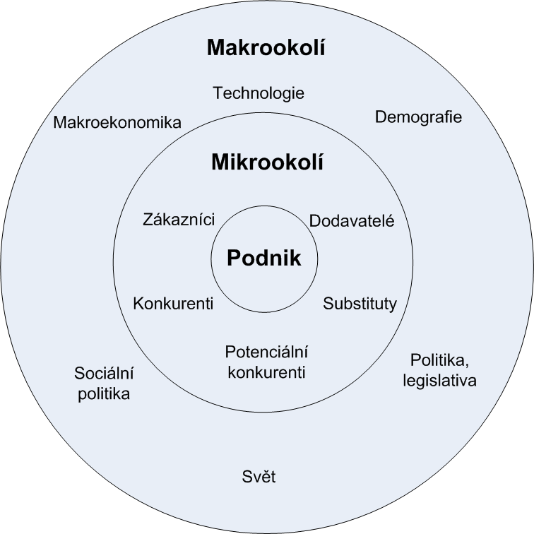
Struktura podnikatelského prostředí
Makroprostředí
Nepřímý vliv zainteresovaných skupin: vlády, regulátoři, komunity apod.
Externí prostředí
Tržní prostředí
Přímý vliv zainteresovaných skupin: zákazníci, konkurence, akcionáři, dodavatelé atd.
Interní prostředí
Prostor pro doplňující informace, poznámky

Slide 5
Struktura podnikatelského prostředí
Místní komunita
Celý svět
podnik
Národní prostředí
Region světa
Prostor pro doplňující informace, poznámky

Slide 6
Změny v podnikatelském prostředí
Módní jevy (výkyvy)
Trend
Megatrendy
Prostor pro doplňující informace, poznámky

Slide 7
Pojetí managementu
management jako skupina řídících pracovníků;
management jako vědní disciplína;
management jako funkce a aktivita.
Prostor pro doplňující informace, poznámky

Slide 8
Management jako skupina řídících pracovníků
V tomto pojetí je management spojován s lidským faktorem. Blažek (2014) hovoří o tzv. personifikaci pojmu management.
Management je vnímán jako skupina pracovníků, vedoucích pracovníků - manažerů, kteří jsou realizátoři managementu a mají za úkol řídit danou organizaci.
Manažer je klíčovou osobou v organizaci, jelikož nese odpovědnost za úspěšnost organizace v podnikatelském prostředí. V malých organizacích splývá role manažera s rolí vlastníka. S růstem organizací dochází k oddělování manažera a vlastníka. Manažer se tak stává prostředníkem mezi výkonnými zaměstnanci a vlastníky organizace.
Podle Druckera je manažer považován za osobu, která odpovídá za plánování, realizaci a kontrolu.
Lojd (2011, s. 10) považuje manažera za člověka, který dosahuje stanovených cílů s lidmi a prostřednictvím nich.
Prostor pro doplňující informace, poznámky

Slide 9
Manažer
Mezi hlavní specifika, která odlišují manažera od výkonných pracovníků, patří:
moc
autorita
pravomoc
odpovědnost
výše finančního ohodnocení;
společenský status
Prostor pro doplňující informace, poznámky

Slide 10
Typologie manažerů
Manažery třídíme podle stupňů řízení, kterým odpovídají konkrétní úkoly a aktivity. V tomto případě hovoříme o vertikální typologii manažerů - manažery vrcholové, manažery střední a manažery první linie.
Toto členění manažerů přestavuje horizontální typologii manažerů. Podle horizontální typologie manažerů – manažeři kvality; personální manažeři; procesní manažeři; produktoví manažeři; projektoví manažeři; finanční manažeři; provozní manažeři atd.
Prostor pro doplňující informace, poznámky

Slide 11
Vertikální typologie manažerů
Vrcholoví manažeři (tuto skupinu nazýváme často jako top management – CEO: Chief Executive Office) řídí organizaci jako celek a reprezentují ji jak vůči interním subjektům (pracovníkům a vlastníkům), tak vůči externím subjektům (zákazníci, dodavatelé, státní instituce atd.).
Střední manažeři (manažeři druhé linie – middle management) působí na úrovni středního managementu, tj. taktické úrovni řízení.
Manažeři první linie (nejnižší manažeři – lower management) jsou takoví manažeři, kteří působí na nejnižším stupni řízení a jsou v bezprostředním styku s výkonnými pracovníky.
Prostor pro doplňující informace, poznámky

Slide 12
Charakter manažerské práce
Tvrdé prvky manažerské práce představují hmotné aspekty organizace, jako je správa financí, tvorba organizačních struktur, tvorba distribučních kanálů, datových skladů apod.
Měkké prvky manažerské práce reprezentují nehmotné prvky organizace, mezi které patří podniková kultura a corporate identity, firemní komunikace a další.
Prostor pro doplňující informace, poznámky

Slide 13
Styl manažerské práce I
Styl manažerské práce představuje způsob práce (řízení a rozhodování) manažera a zvolené metody pro dosahování cílů organizace.
Volba konkrétního stylu manažerské práce vychází ze znalostí, zkušeností a autority manažera.
Zvolený styl manažerské práce ovlivňuje také vztah manažera ke svým zaměstnancům (způsob komunikace s pracovníky, motivace a stimulace pracovníků) a uplatnění moci (autority) při vlastní manažerské práci.
Prostor pro doplňující informace, poznámky

Slide 14
Styl manažerské práce II
Styl manažerské práce představuje způsob práce (řízení a rozhodování) manažera a zvolené metody pro dosahování cílů organizace.
Volba konkrétního stylu manažerské práce vychází ze znalostí, zkušeností a autority manažera.
Zvolený styl manažerské práce ovlivňuje také vztah manažera ke svým zaměstnancům (způsob komunikace s pracovníky, motivace a stimulace pracovníků) a uplatnění moci (autority) při vlastní manažerské práci.
Veber a kol. (2009) konkrétně uvádí, že manažerský styl aplikovaný v praxi je ovlivněn těmito charakteristikami:
charakter situace;
význam, závažnost rozhodnutí;
rizikovost rozhodnutí a strukturovanost problému;
osobní charakteristiky manažera;
postoj podřízených.
Prostor pro doplňující informace, poznámky

Slide 15
Vliv prostředí na práci manažera
Vnější prostředí
Vnitřní prostředí
Typ organizace Struktura
Činnosti a úkoly MANAŽER Technologie
Lidé Postavení v podniku
Vnější prostředí
Prostor pro doplňující informace, poznámky

Slide 16
Manažerské přístupy
Manažerské přístupy představují způsob činnosti a zvolené metody práce manažera, především jeho práce se zaměstnanci, vedoucí k dosažení nastavených cílů.
Vývoj manažerských přístupů do určité míry kopíruje vývoj společnosti.
Každý manažer si volí svůj přístup na základě různých kritérií, jako jsou třeba podřízení, nastavené cíle, jeho osobní charakteristiky apod.
Manažer má možnost volby svého přístupu, která je ovlivněna takovými faktory je třeba charakter okamžité situace, závažnost rozhodnutí, postoje podřízených, osobní vlastnosti manažera.
Prostor pro doplňující informace, poznámky

Slide 17
Time management
Time management je přístup k efektivnímu řízení a využívání pracovního času.
Time management je důsledné, cílené používání osvědčených pracovních postupů v denní praxi, které napomáhá vést a organizovat samy sebe i jednotlivé oblasti života tak, aby bylo možné optimálně a smysluplně využívat čas, který máme k dispozici.
Jedná se v podstatě o přístup k efektivnímu hospodaření s časem.
Prostor pro doplňující informace, poznámky

Slide 18
Generace Time managementu
Můžeme rozlišit čtyři generace time managementu, které vznikaly postupně v závislosti na přístupu k času:
1. generace: Co dělat? – cílem bylo vytvoření seznamu úkolů, které bylo třeba vykonat, přičemž nebyla rozlišována jejich důležitost;
2. generace: Co a kdy dělat? – dochází k přiřazování časového údaje k úkolům a povinnostem bez označení práce s prioritou;
3. generace: Co, kdy a jak dělat? – propracovaný přístup k plánování času zahrnující určení priorit, vlastních hodnot, zabývající se stanovením cílů a denním plánováním;
4. generace – Člověk – pozornost věnována samotnému člověku a uspokojení jeho potřeb, základními principy jsou: člověk je více než čas, cesta je víc než cíl, zevnitř je víc než zvenku, pomalu je víc než rychle, celek je víc než část.
Prostor pro doplňující informace, poznámky

Slide 19
Plánování času
Významnou a neoddělitelnou součástí Time managementu je plánování času.
Podle P. Druckera je pro efektivitu manažerů vhodné rozdělit plánování do těchto fází:
zaznamenání času – časové snímky dne;
řízení času – na základě časového snímku dne jsou neproduktivní činnosti rozděleny do těchto kategorií:
  činnosti, které není třeba vůbec dělat, a můžeme se jich zbavit;
  činnosti, které může dělat stejně dobře nebo lépe někdo jiný;
  činnosti, jejichž vykonáváním mrhá pracovník časem jiných lidí.
slučování času – nastavení dostatečně velkých časových úseků.
Prostor pro doplňující informace, poznámky

Slide 20
Nástroje plánování času
zaznamenávat a rozpracovávat priority, cíle, úkoly, činnosti
plánovat pomocí kalendáře od roční až po denní úroveň
pohotově zachytit nápady a různé poznámky
připravovat se na jednání a provádět jeho záznam
přehledně uchovávat adresy, telefonní čísla a další údaje
shromažďovat informace (modely různých projektů, atd.)
uchovávat kreditní karty, diskety, vizitky
vést evidenci financí, postřehů, zážitků atd.
mít plánovací systém neustále u sebe
podporovat vlastnosti naší mysli – to je asociační vazby a kombinační schopnosti
nadhled – ten je podmínkou pro udržení rovnováhy
Prostor pro doplňující informace, poznámky

Slide 21
Optimální rozložení času v běžném pracovním týdnu
  Pracovní činnosti – 1/4 týdenního času, tj. 42 h. (5x8)
  Rodina a komunitní činnosti – 1/4 týdenního času, tj. 42 h.
  Osobní činnosti – 1/6 týdenního času, tj. 28 h.
  Klidové činnosti – 1/3 týdenního času, tj. 56 h. (7x8)
Prostor pro doplňující informace, poznámky

Slide 22
Zloději času
Interní zloději času
  Nedostatečná organizace
  Odkládání
  Neschopnost říci „ne“
  Nedostačující zájem
  Vyhaslost
Externí zloději času
  Návštěvníci
  Telefon
  Pošta
  Čekání
  Porady a jednání
Prostor pro doplňující informace, poznámky

Slide 23
Techniky řízení času
Na základě zjištění ohledně práce a využívání času je možné použít některou z technik řízení času.
Mezi nejběžněji používané techniky řízení času patří:
delegování;
Paretovo pravidlo – rozdělení času na základě Paretova pravidla 80/20: 20% vynaloženého času na konkrétní aktivity přinese 80% výsledků;
analýza ABC – seřazuje úkoly do kategorií A, B, C na základě Paretova pravidla;
Eisenhowerův princip – rozdělení úkolů do skupion podle toho, nakolik přispívají k dosažení cílů na: A důležité a nutné, B důležité, C nutné, D ani důležité ani nutné.
Prostor pro doplňující informace, poznámky

Slide 24
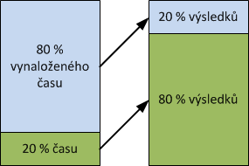
Paretovo pravidlo
Prostor pro doplňující informace, poznámky

Slide 25
ABC analýza
Skupina A – prioritní úkoly – manažer by je měl bez odkladu vykonat sám, představují přibližně 15 % z celkových úkolů, avšak na výsledcích se podílí až 65 %. Jedná se tedy o úkony zásadní a jejich řešení rozhoduje o úspěšnosti manažera.
Skupina B – úkoly důležité – je možné jich část delegovat na podřízené. Podíl na celkových úkolech i výsledcích se pohybuje kolem 20 %.
Skupina C – úkoly nedůležité – mají nejmenší hodnotu pro splnění cílů manažera, například administrativa a další rutinní práce. Patří sem 65 % veškerých činností, na výsledcích se podílí ale jen 15 %. Manažer je deleguje na podřízené, pouze ve výjimečných případech je vykonává sám.
Prostor pro doplňující informace, poznámky

Slide 26
Eisenhowerův princip
Eisenhowerův princip (anglicky Eisenhower’s Urgent or Important Principle) je technika určování priorit v rámci (sebe) organizování - rozhodovací práce manažera (typicky vrcholového, například CEO), kterou vypracoval Dwight Eisenhower.
Pomáhá vytřídit denní úkoly na ty podstatné a nepodstatné. Úkoly dělí podle důležitosti a naléhavosti:
Důležitost úkolu – jak je daný úkol v rámci organizace nebo v rámci rozhodovací pravomoci manažera důležitý. Pomáhá dosáhnout cílů organizace?
Naléhavost úkolu – jak je daný úkol časově naléhavý - tedy jak rychle musí být vyřešen.
Prostor pro doplňující informace, poznámky

Slide 27
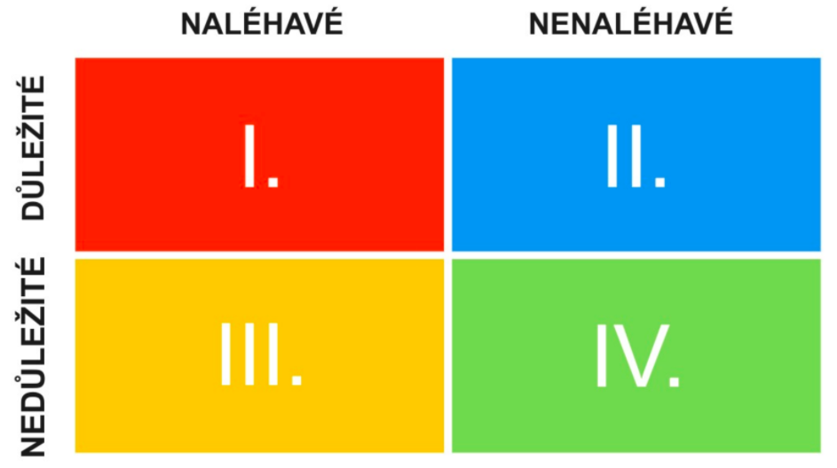
Eisenhowerova matice
Prostor pro doplňující informace, poznámky

Slide 28
Delegování
Delegování představuje přenesení určitých úkolů a pravomocí nadřízeného pracovníka na jednoho nebo více podřízených pracovníků.
Úkoly a pravomoci s konkrétní funkcí jsou přeneseny spíše dočasně, účelově a podmíněně na konkrétního pracovníka.
Prostor pro doplňující informace, poznámky

Slide 29
Míra delegování
manažer přiděluje úkoly, ale vše má pod kontrolou;
manažer poskytuje konkrétní instrukce a stále prověřuje práci;
manažer stručně informuje pracovníka a pravidelně prověřuje práci;
manažer poskytuje pracovníkovi všeobecné pokyny a určitou volnost a vyžaduje zpětnou vazbu;
manažer pověřuje pracovníka, aby sám řídil plnění úkolu.
Prostor pro doplňující informace, poznámky

Slide 30
Cíl delegování
podpora efektivního využití času a úspora času manažerovi pro řešení významnějších úkolů;
podpora rozvoje schopností a dovedností manažera;
zvyšování nároků na podřízení a posilování pocitu spoluodpovědnosti podřízených za chod organizace;
diagnostika schopností podřízených a možnost jejich objektivního hodnocení a kontroly;
příprava případné personální náhrady;
sebediagnostika manažera vlastní nenahraditelnosti nebo nepostradatelnosti.
Prostor pro doplňující informace, poznámky

Slide 31
Proces delegování
Vlastní proces delegování zahrnuje tyto kroky (Koontz et al., 1993):
věcná stránka – řešen problém „komu“ a „co“ delegovat - znalost podřízených a jejich kvalifikační předpoklady;
formální stránka – řeší problém „jak“ delegovat – znalost struktury osobnosti podřízených;
předmět procesu delegování – jednotlivé činnosti, úkoly, oblasti rozhodování, pravomoci.
Prostor pro doplňující informace, poznámky

Slide 32
Činnosti vhodné k delegování
  rutinní práce;
  práce, které jiní dokážou udělat lépe, rychleji a ekonomičtěji;
  drobné a opakující se úkoly, které dělá manažer nejčastěji a zpravidla zabírají velkou část dne;
  práce umožňující rozvoj a zvýšení motivace podřízených;
  činnosti oživující rutinní práci podřízených;
  činnosti, které učiní práci podřízených komplexnější.
Prostor pro doplňující informace, poznámky

Slide 33
Činnosti nevhodné k delegování
  práce obsahující důvěrné informace;
  úkoly velmi důležité a jejichž řádné a včasné splnění může zajistit jen sám manažer;
  nové úkoly, na které nebyli pracovníci připraveni;
  úkoly, které jsou bezvýhradnou povinností manažera, i když jsou nepříjemné;
  delikátní odpovědnost;
  vágně nebo špatně definované úkoly.
Prostor pro doplňující informace, poznámky

Slide 34
Plánování delegování
Přísluší delegovaná práce určité funkci?
Kdo má zájem a schopnosti?
Pro koho bude delegovaná práce novou „vzpruhou“?
Komu delegovaný úkol pomůže v jeho růstu?
Kdo byl přehlédnut při delegování v minulosti?
Kdo má čas?
Kdo je připraven pro povýšení?
Prostor pro doplňující informace, poznámky

Slide 35
Týmová práce
Pracovní skupina představuje skupinu kolegů, kteří pracují společně.
Zatímco v týmu lidé skutečně spolupracují, mají společné cíle a společně chápou to, jaké úkoly mají být splněny.
Týmová práce je postavena na synergii, což znamená, že hodnoty dosahované skupinou značně převyšují hodnoty, které jsou schopni vytvořit členové skupiny samostatně.
Prostor pro doplňující informace, poznámky

Slide 36
Týmy I
Rozlišujeme dvě podoby týmů:
pracovní týmy – spolupracují neustále a existují dlouhou dobu a podléhají více či vysoké fluktuaci;
přechodné týmy – vznikají za účelem vyřešení určitého úkolu a dosažení jistého cíle, typickými příklady jsou projektové týmy nebo pracovní skupiny na zlepšování kvality.
Pozitivní vývoj týmu závisí na dvou skupinách faktorů, a to na:
Tvrdé faktory jako předpoklad znamená, že musí být možná spolupráce s dostatečnou komunikací, skupina nesmí být moc veliká a rámcové podmínky musí souhlasit.
Měkké faktory jako základ předpokládají, že kolegové musí mít zájem na dobré spolupráci, musí být sami ochotni angažovat se ve společné věci.
Prostor pro doplňující informace, poznámky

Slide 37
Týmy II
Ideální počet členů týmu je pět až sedm.
Kritický není počet členů týmu, ale výběr jednotlivých členů, jelikož toto přímý vliv na výkon týmu a naplnění cíle týmu.
Mezi základní kompetence patří základní požadavky pro týmovou práci, tj. sociální dovednosti (schopnost komunikace nebo přesvědčování) a osobní vlastnosti (zaujetí pro práci, kreativita).
K odborným kompetencím jsou přiřazeny výkonnostní požadavky, tj. odborné kompetence (odborné znalosti a dovednosti) a metodické kompetence (technika prezentace nebo moderace).
Prostor pro doplňující informace, poznámky

Slide 38
Týmy III
Opravdu důležité při týmové práci jsou týmové schopnosti, mezi které se zařazují následující:
pozitivní postoj k týmové práci;
myšlenková pružnost, kreativita a zvědavost;
frustrační tolerance – zvládnutí situace v případě, že jsou návrhy jednoho člena týmu zamítnuty;
schopnost přijmout kritiku;
schopnost a ochota učit se.
Prostor pro doplňující informace, poznámky

Slide 39
Týmové role podle Belbina
týmový vedoucí (koordinátor, předseda);
pomocník (realizátor, tahoun) – praktický pracovník dělající práci dobře, je disciplinovaný, drží se zvyklostí a jasných struktur;
kreativec (inovátor, chrlič) – vymýšlí nové nápady, potřebuje volný prostor, rutinní práce mu nevyhovuje;
správce zdrojů (schánil, vyhledávač zdrojů) – je schopen obstarat zdroje a informace;
tvůrce (formovač, rejža) – jsou často svou povahou vůdci, nabírají si sami úkoly a dokážou rozhýbat váhavé členy týmu, musí mít dostatek volného prostoru;
pozorovatel (vyhodnocovač, rejpal) – analytik schopen logicky spojovat věci a vyvažovat proti sobě argumenty;
týmový pracovník (hasič) – dělá jim radost pracovat na věcech a musí spolupracovat s ostatními;
testovač kvality (dotahovač) – zabývá se kvalitou výsledků, výstupů.
Prostor pro doplňující informace, poznámky

Slide 40
Fáze vývoje týmu
orientace – členové týmu se vzájemně pozorují, zkoušejí prozkoumat okolí a orientují se ve vzniklé situaci, vládne zde velká nejistota a lidé se chovají spíše pasivně, členové týmu se na začátku hodně orientují na vedoucího a očekávají od něj, že vezme situaci do svých rukou;
konfrontace – členové se aktivně zapojují do dění v týmu a otevírají se, vyjadřují své názory a myšlenky, dochází zde ke konfrontaci s názory ostatních a vznikem různých sporů a rozmíšek;
organizace – tým se dostává do určité stabilní situace, členové se otevírají a účastní se rozhovorů a diskuzí, převládá snaha o harmonii a řešení nastavených úkolů;
integrace – dochází ke kombinaci silných stránek jednotlivých členů týmu, hledá se optimální řešení úkolu, nastavují se pravidla hry, tým si vytváří své normy a rozděluje si role;
odchod – dochází k rozpuštění pracovního týmu.
Prostor pro doplňující informace, poznámky

Slide 41
Výhody týmové práce
Práce je zábavnější v kolektivu.
Vzájemné doplňování nedostatků, pomáhání si.
Zlepšování díky výměně vzájemných znalostí a zkušeností.
Zvyšování výkonů díky soutěživosti.
Psychicky horší nedodat požadovaný úkol, když na člověka spoléhají ostatní.
Více hlav, více nápadů a úhlů pohledu.
Přenášení pozitivního přístupu na ostatní (nevýhody – negativního přístupu, demotivace).
Poznávání nových lidí.
Rozdělení povinností – zkrácení času a dělba práce.
Prostor pro doplňující informace, poznámky

Slide 42
Nevýhody týmové práce
Výkon týmu může brzdit nebo ohrozit člen týmu, pokud měl zadaný klíčový úkol, a nesplnil jej.
Sdílení odpovědností, často za splnění odpovídají všichni.
Nižší motivace odvést výbornou práci, když si úspěch rozloží mezi všechny.
Příliš velké týmy často náročné na vedení a přináší menší výkonnost.
Zahálení (i nechtěné) díky sociální vazbám – začneme si povídat a najednou je hodina pryč.
Rozpad týmu při povahově/osobnostně nevhodném složení – lidé spolu nedokáží pracovat.
Hrozí rozpad ale i při příliš vhodném složení – milostné vztahy – rozchod – problémy (pokud má tým delší trvání).
Potřeba neustálé komunikace – občas a s některými lidmi to může být náročné.
Některým lidem práce v týmu nemusí vyhovovat.
Prostor pro doplňující informace, poznámky

Slide 43
Management by Objectives MBO I
Jedním z manažerských přístupů, který byl formulován už v polovině minulého století P. Druckerem, je Management by objectives, ve zkratce MBO, řízení podle cílů.
Jedná se o zvláštní participativní přístup managementu, který se snaží spojit cíle organizace s výkonem a rozvojem jednotlivých zaměstnanců.
Základem systému, jak říká samotný název tohoto přístupu, je řízení podle cílů.
Základními prvky jsou: cíle a plány, účast jednotlivých manažerů na schvalování cílů a kritérií výkonu jednotlivých jednotek a průběžné posuzování a vyhodnocování výsledků.
Metoda MBO zvyšuje participaci zaměstnanců na řízení organizace, posiluje jejich motivaci a upevňuje přenášení cílů z vedení organizace na nižší stupně řízení.
Prostor pro doplňující informace, poznámky

Slide 44
MBO jako cyklus aktivit
vyjasnění organizačních cílů a úkolů
posouzení a vytvoření organizační struktury
kontrola výkonu organizace
úprava cílů a úkolů podřízených
monitorovací a kontrolní systém, vč. sebehodnocení
odsouhlasení cílů a úkolů pro podřízené
odsouhlasení plánů na zlepšení výkonu
Prostor pro doplňující informace, poznámky

Slide 45
Předpoklady úspěšného programu MBO
K tomu, aby byl program MBO úspěšné, tak vyžaduje tyto předpoklady:
angažovanost a aktivitní podpora top managementu;
dohled odborníka na chod systému a porozumění všech zaměstnanců;
pozornost určená klíčovým úkolům, směrným číslům a standardům výkonu;
cíle pro organizaci výnosné, jasně definované, reálně dosažitelné a schopné zaměření;
skutečnou účast zaměstnanců na schvalování cílů a úkolů;
naladění a zájem ze strany zaměstnanců a efektivní týmová práce;
vyhýbat se nadměrnému množství kancelářských prací a zvyklostem vedoucí k mechanickému přístupu;
udržování hybné síly systému.
Prostor pro doplňující informace, poznámky

Slide 46
Týmová práce
Pracovní skupina představuje skupinu kolegů, kteří pracují společně.
Zatímco v týmu lidé skutečně spolupracují, mají společné cíle a společně chápou to, jaké úkoly mají být splněny.
Týmová práce je postavena na synergii, což znamená, že hodnoty dosahované skupinou značně převyšují hodnoty, které jsou schopni vytvořit členové skupiny samostatně.
Prostor pro doplňující informace, poznámky

Slide 47
Týmy I
Rozlišujeme dvě podoby týmů:
pracovní týmy – spolupracují neustále a existují dlouhou dobu a podléhají více či vysoké fluktuaci;
přechodné týmy – vznikají za účelem vyřešení určitého úkolu a dosažení jistého cíle, typickými příklady jsou projektové týmy nebo pracovní skupiny na zlepšování kvality.
Pozitivní vývoj týmu závisí na dvou skupinách faktorů, a to na:
Tvrdé faktory jako předpoklad znamená, že musí být možná spolupráce s dostatečnou komunikací, skupina nesmí být moc veliká a rámcové podmínky musí souhlasit.
Měkké faktory jako základ předpokládají, že kolegové musí mít zájem na dobré spolupráci, musí být sami ochotni angažovat se ve společné věci.
Prostor pro doplňující informace, poznámky

Slide 48
Týmy II
Ideální počet členů týmu je pět až sedm.
Kritický není počet členů týmu, ale výběr jednotlivých členů, jelikož toto přímý vliv na výkon týmu a naplnění cíle týmu.
Mezi základní kompetence patří základní požadavky pro týmovou práci, tj. sociální dovednosti (schopnost komunikace nebo přesvědčování) a osobní vlastnosti (zaujetí pro práci, kreativita).
K odborným kompetencím jsou přiřazeny výkonnostní požadavky, tj. odborné kompetence (odborné znalosti a dovednosti) a metodické kompetence (technika prezentace nebo moderace).
Prostor pro doplňující informace, poznámky

Slide 49
Týmy III
Opravdu důležité při týmové práci jsou týmové schopnosti, mezi které se zařazují následující:
pozitivní postoj k týmové práci;
myšlenková pružnost, kreativita a zvědavost;
frustrační tolerance – zvládnutí situace v případě, že jsou návrhy jednoho člena týmu zamítnuty;
schopnost přijmout kritiku;
schopnost a ochota učit se.
Prostor pro doplňující informace, poznámky

Slide 50
Týmové role podle Belbina
týmový vedoucí (koordinátor, předseda);
pomocník (realizátor, tahoun) – praktický pracovník dělající práci dobře, je disciplinovaný, drží se zvyklostí a jasných struktur;
kreativec (inovátor, chrlič) – vymýšlí nové nápady, potřebuje volný prostor, rutinní práce mu nevyhovuje;
správce zdrojů (schánil, vyhledávač zdrojů) – je schopen obstarat zdroje a informace;
tvůrce (formovač, rejža) – jsou často svou povahou vůdci, nabírají si sami úkoly a dokážou rozhýbat váhavé členy týmu, musí mít dostatek volného prostoru;
pozorovatel (vyhodnocovač, rejpal) – analytik schopen logicky spojovat věci a vyvažovat proti sobě argumenty;
týmový pracovník (hasič) – dělá jim radost pracovat na věcech a musí spolupracovat s ostatními;
testovač kvality (dotahovač) – zabývá se kvalitou výsledků, výstupů.
Prostor pro doplňující informace, poznámky

Slide 51
Fáze vývoje týmu
orientace – členové týmu se vzájemně pozorují, zkoušejí prozkoumat okolí a orientují se ve vzniklé situaci, vládne zde velká nejistota a lidé se chovají spíše pasivně, členové týmu se na začátku hodně orientují na vedoucího a očekávají od něj, že vezme situaci do svých rukou;
konfrontace – členové se aktivně zapojují do dění v týmu a otevírají se, vyjadřují své názory a myšlenky, dochází zde ke konfrontaci s názory ostatních a vznikem různých sporů a rozmíšek;
organizace – tým se dostává do určité stabilní situace, členové se otevírají a účastní se rozhovorů a diskuzí, převládá snaha o harmonii a řešení nastavených úkolů;
integrace – dochází ke kombinaci silných stránek jednotlivých členů týmu, hledá se optimální řešení úkolu, nastavují se pravidla hry, tým si vytváří své normy a rozděluje si role;
odchod – dochází k rozpuštění pracovního týmu.
Prostor pro doplňující informace, poznámky

Slide 52
Výhody týmové práce
Práce je zábavnější v kolektivu.
Vzájemné doplňování nedostatků, pomáhání si.
Zlepšování díky výměně vzájemných znalostí a zkušeností.
Zvyšování výkonů díky soutěživosti.
Psychicky horší nedodat požadovaný úkol, když na člověka spoléhají ostatní.
Více hlav, více nápadů a úhlů pohledu.
Přenášení pozitivního přístupu na ostatní (nevýhody – negativního přístupu, demotivace).
Poznávání nových lidí.
Rozdělení povinností – zkrácení času a dělba práce.
Prostor pro doplňující informace, poznámky

Slide 53
Nevýhody týmové práce
Výkon týmu může brzdit nebo ohrozit člen týmu, pokud měl zadaný klíčový úkol, a nesplnil jej.
Sdílení odpovědností, často za splnění odpovídají všichni.
Nižší motivace odvést výbornou práci, když si úspěch rozloží mezi všechny.
Příliš velké týmy často náročné na vedení a přináší menší výkonnost.
Zahálení (i nechtěné) díky sociální vazbám – začneme si povídat a najednou je hodina pryč.
Rozpad týmu při povahově/osobnostně nevhodném složení – lidé spolu nedokáží pracovat.
Hrozí rozpad ale i při příliš vhodném složení – milostné vztahy – rozchod – problémy (pokud má tým delší trvání).
Potřeba neustálé komunikace – občas a s některými lidmi to může být náročné.
Některým lidem práce v týmu nemusí vyhovovat.
Prostor pro doplňující informace, poznámky

Slide 54
Management by Objectives MBO I
Jedná se o zvláštní participativní přístup managementu, který se snaží spojit cíle organizace s výkonem a rozvojem jednotlivých zaměstnanců.
Základními prvky jsou: cíle a plány, účast jednotlivých manažerů na schvalování cílů a kritérií výkonu jednotlivých jednotek a průběžné posuzování a vyhodnocování výsledků.
Metoda MBO zvyšuje participaci zaměstnanců na řízení organizace, posiluje jejich motivaci a upevňuje přenášení cílů z vedení organizace na nižší stupně řízení.
Prostor pro doplňující informace, poznámky

Slide 55
MBO jako cyklus aktivit
vyjasnění organizačních cílů a úkolů
posouzení a vytvoření organizační struktury
kontrola výkonu organizace
úprava cílů a úkolů podřízených
monitorovací a kontrolní systém, vč. sebehodnocení
odsouhlasení cílů a úkolů pro podřízené
odsouhlasení plánů na zlepšení výkonu
Prostor pro doplňující informace, poznámky

Slide 56
Předpoklady úspěšného programu MBO
K tomu, aby byl program MBO úspěšné, tak vyžaduje tyto předpoklady:
angažovanost a aktivitní podpora top managementu;
dohled odborníka na chod systému a porozumění všech zaměstnanců;
pozornost určená klíčovým úkolům, směrným číslům a standardům výkonu;
cíle pro organizaci výnosné, jasně definované, reálně dosažitelné a schopné zaměření;
skutečnou účast zaměstnanců na schvalování cílů a úkolů;
naladění a zájem ze strany zaměstnanců a efektivní týmová práce;
vyhýbat se nadměrnému množství kancelářských prací a zvyklostem vedoucí k mechanickému přístupu;
udržování hybné síly systému.
Prostor pro doplňující informace, poznámky

Slide 57
Konflikt
Konflikt – rozpor, neshoda, nesouhlas, srážka názorů
Přístupy ke konfliktům
  tradiční přístup
  pluralistický přístup
Kritéria dělení konfliktů
  Časové hledisko
  Hledisko počtu účastníků v konfliktu
  Hledisko prostředí
  Podle jejich psychologické charakteristiky
Prostor pro doplňující informace, poznámky

Slide 58
Okolnosti vzniku konfliktu
Záměrně
Náhodně
Mimořádně
Vývoj konfliktu, etapy:
  Vzplanutí
  Eskalace
  Vrchol
  Řešení
  Stav po konfliktu
Prostor pro doplňující informace, poznámky

Slide 59
Styly řešení konfliktů
zájem o ostatní – zájem o sebe
poslušný (uhlazování)
integrující (řešení problémů)
vyhýbavý
dominující (přinucení)
kompromisní
Prostor pro doplňující informace, poznámky

Slide 60
Řešení konfliktní situace
Nadhled – velkorysost, trpělivost, pochopení
Příprava – na vlastní postup řešení konfliktu, na reakce a argumenty protistrany
Prevence – znalost lidí, znalost postupů řešení konfliktu
Čas – krátkodobé řešení, dlouhodobé řešení
Prostor pro doplňující informace, poznámky

Slide 61
Typy porad
Veřejné schůze
Interní porady
  Periodické
  Informativní
  Koordinační
  Řešitelské inovativní
  Řešitelské problémové
  Rozhodovací
Prostor pro doplňující informace, poznámky

Slide 62
Fáze porady
Příprava porady
  Stanovení důvodu
  Program porady
  Výběr osob na poradu
  Volba místnosti
Konání porady
  Typy účastníků porady – hádavý, pozitivní, vševědoucí, upovídaný, bázlivý, nepřístupný, nezúčastněný, věčný tazatel
Činnosti po poradě
  „Nejhorší chybou je neudělat z porady žádný zápis. Druhou horší chybou je udělat špatný zápis.“ (Mackenzie)
Prostor pro doplňující informace, poznámky

Slide 63
Chyby na poradách
Pozdní začátky porad – pozdní příchody účastníků
Diskuse bez řádu, struktury a kontroly
Odchody z jednání kvůli telefonátům
Zvonící telefony, spánek, soukromé hovory, skákání do řeči, čtení atd.
Nedává se prostor všem účastníkům porady
Neprovedení shrnutí porady
Prostor pro doplňující informace, poznámky

Slide 64
Brainstorming
Volná diskuse týmu k získání nových tvůrčích nápadů a myšlenek na zlepšení nebo nalezení správného řešení v krátkém čase.
Logické myšlení je nahrazeno intuitivním
Při řešení zamlženého problému, rámcově vymezená oblast
Účastníci – odborníci z oboru 50%, odborníci z příbuzných oborů 30%, osoby bez spojitosti s daným oborem 20%
Pravidla – zákaz kritiky, uvolnění fantazie, vzájemná inspirace, co největší množství, rovnost účastníků
Prostor pro doplňující informace, poznámky

Slide 65
Průběh brainstormingu
Vedoucí zopakuje základní pravidla brainstormingu
Seznámení účastníků s problémem, který bude diskutován a řešen
Rozcvička – odreagování účastníků a naladění na tvůrčí myšlení
Diskuse k samotnému tématu
Zpracování a vyhodnocení námětů
Prostor pro doplňující informace, poznámky

Slide 66
Manažer a jeho role I
Interpersonální role – interpersonální role představují vztahy vzniklé z manažerova postavení a autority:
  role představitele;
  role vůdce;
  role propojovatele (spojovacího článku).
Informační role – informační role se vztahuje ke zdrojům a předávání informací získaných manažer při vykonávání interpersonálních rolí:
  role příjemce informací;
  role šiřitele informací;
  role mluvčího.
Prostor pro doplňující informace, poznámky

Slide 67
Manažer a jeho role II
Rozhodovací role – rozhodovací role je spojena s rozhodováním manažera a řešením problémů v průběhu vykonávaní manažerské práce:
  role podnikatele;
  role řešitele problémů;
  role alokátora zdrojů;
  role vyjednávače
K těmto třem rolím se přiřazuje ještě role administrativní. V rámci administrativní role manažer vystupuje v roli:
  administrátora;
  pozorovatele;
  kontrolovatele úkolů;
  správce rozpočtů.
Prostor pro doplňující informace, poznámky

Slide 68
Management a leadership
Ing. Šárka Zapletalová, Ph.D.
Katedra Podnikové ekonomiky a managementu
MANAGEMENT

Slide 69
Rozdíl mezi managementem a leadershipem
Management se zabývá dosahováním výsledků pomocí efektivního získávání, rozdělování, využívání a kontrolování potřebných zdrojů (tj. lidí, finančních prostředků, zařízení, budov a vybavení, informací a znalostí.
Leadership se zaměřuje na lidi, jako na nejdůležitější zdroj organizace. Jedná se tedy o proces vytváření a sdělování vize budoucnosti, motivování lidí a získávání jejich oddanosti a angažovanosti.
Leadership, vedení lidí, znamená poskytovat vedení lidem, získávat lidi pro to, aby následovali své lídry.
Prostor pro doplňující informace, poznámky

Slide 70
Rozdíly mezi manažerem a lídrem
Manažer spravuje – lídr inovuje.
Manažer je kopie – lídr je originální.
Manažer udržuje – lídr rozvíjí.
Manažer se zaměřuje na systémy a struktury – lídr se zaměřuje na lidi.
Manažer se spoléhá na kontrolu – lídr vyvolává důvěru.
Manažer má výhled krátkodobý – lídr má perspektivu dlouhodobou.
Manažer se ptá jak a kdy – lídr se ptá co a proč.
Manažer má svůj pohled vždy upřen na termíny splnění konkrétních úkolů – lídr na obzor cesty.
Manažer napodobuje – lídr tvoří.
Manažer akceptuje status quo – lídr jej zpochybňuje.
Manažer je klasický dobrý voják – lídr je svébytná osobnost.
Manažer dělá věci správně – lídr dělá správné věci..
Prostor pro doplňující informace, poznámky

Slide 71
Leadership
Leadership je především spojen s motivováním a inspirováním lidí k tomu, aby vynaložili své dovednosti a schopnosti k dosažení stanovených cílů.
Na rozdíl od manažera se lídr snaží získat srdce lidí, aby se práce lidem stala srdeční záležitostí a nejen pracovní povinností.
Hersey a Blanchard (1993) se domnívají, že obecně nejužívanější definicí vůdcovství je ta, která charakterizuje leadership jako proces ovlivňování činnosti individua či skupiny ve snaze dosáhnout cílů v určitém situačním kontextu.
Matematicky můžeme vyjádřit teorii vůdcovství (V) jako funkci tří základních proměnných lídr (L), jedinec či skupina (J), situační faktory (S) následovně: V = f (L, J ,S).
Vůdcovství je v moderní společnosti chápáno jako konsensuální, ve shodě se zájmy společnosti, nikoliv prosazované formou násilí a hrozeb.
Prostor pro doplňující informace, poznámky

Slide 72

Management a leadership
Prostor pro doplňující informace, poznámky

Slide 73
Role lídra
Lídři se dostávají v organizaci do tří základních rolí, a to:
definují úkoly – stanovují lidem, co se od nich očekává – naplňují tak potřeby úkolu, tj. udělat práci;
zajišťují plnění úkolů – zajišťují tak naplnění účelu, existence skupiny – naplňují individuální potřeby, tj. dochází ke sladění potřeb jedince s potřebami skupiny;
udržují efektivní vztahy – udržují takové vztahy, které přispívají ke splnění úkolu – naplňují tak potřeby skupiny, tzn. vytvářet a udržovat týmového ducha.
Prostor pro doplňující informace, poznámky

Slide 74
Formální – neformální lídrovství
Při získání manažerské funkce získává vedoucí pracovník tzv. formální (oficiální, poziční) lídrovství, stává se lídrem na základě svého postavení vycházející z jeho moci, pravomocí a kompetencí.
V tomto případě se jedná o formální lídry, kteří využívají své autoritářské pozice a celé jejich vedení se přeměňuje na tvrdé řízení než na tvůrčí vedení lidí.
Neformální lídři představuje takové manažery, kteří jsou skutečně lídři a stojí v čele své skupiny na základě své osobnosti a ne svého titulu nebo moci.
Přenechávají jim prostor a odpovědnost za svěřené úkoly a tak se je snaží, mimo jiné, něčemu naučit.
Prostor pro doplňující informace, poznámky

Slide 75
Kategorie teorií vůdcovství
Teorie velkého člověka a teorie rysů – vůdcem se člověk stává narozením
Behaviorální teorie – vůdcem se stáváme učením a pozorováním
Teorie situačního/kontigenčního vedení – vedení je ovlivněno, mimo jiné, faktory prostředí a situace
Transakční a transformační vedení – teorie se zaměřují na odměnu a trest za dosažení cílů
Model komplexního vedení
Prostor pro doplňující informace, poznámky

Slide 76
McGregorova Teorie XY
Klasickým východiskem pro různé přístupy k vedení lidí je McGregorova Teorie XY z roku 1960.
Jedná se o účelovou abstrakci dvou krajních podob lidí, lidi typu X a lidi typu Y, kterých může nabývat vztah člověk k práci a z toho vyplývající chování.
Lidé typu X jsou typičtí tím, že v podstatě práci nenávidí, jsou líní, pracují jen pro obživu a v souvislosti s prací mají pocit odcizení.
Lidé typu Y pracují rádi, jsou práci oddáni, žijí pro práci a jsou silně zaangažováni do dění v organizaci.
Prostor pro doplňující informace, poznámky

Slide 77
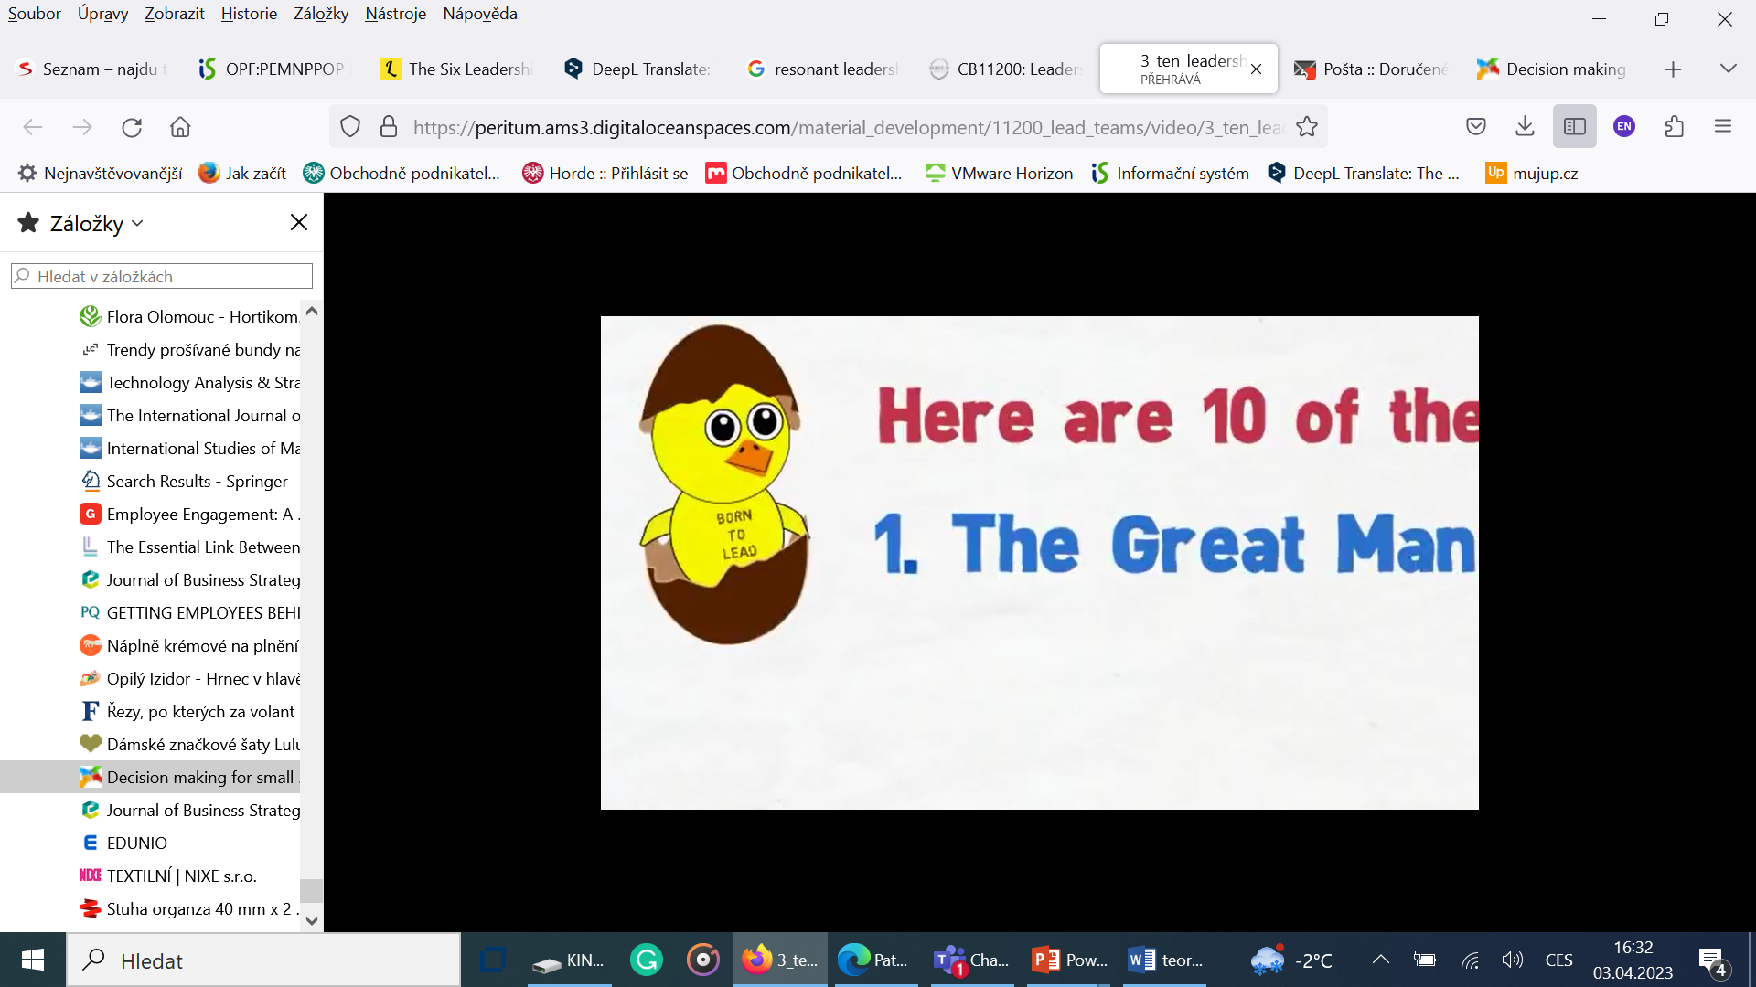
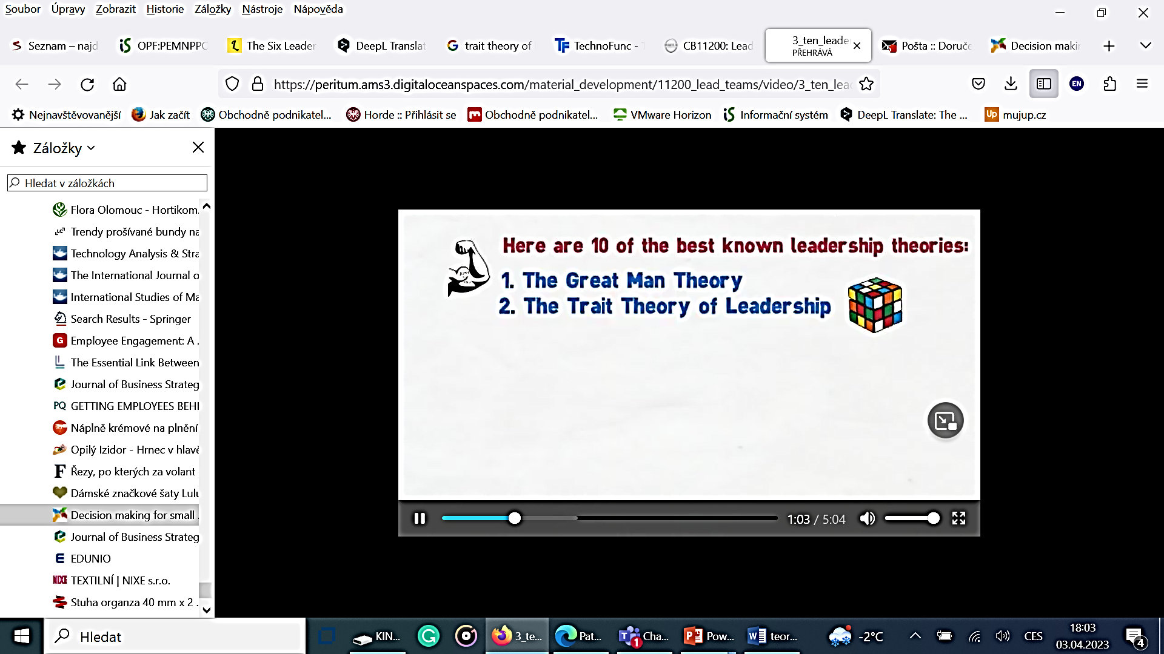
Teorie velkého člověka/vůdce a teorie rysů
Prostor pro doplňující informace, poznámky

Slide 78
Teorie velkého člověka/vůdce (1840…) a teorie rysů (1940…)
Tyto teorie předpokládá, že velcí vůdci se rodí, nikoliv vytvářejí. Jsou hrdinové, mýtičtí a předurčení k tomu, aby se dostali do čela....
Teorie také předpokládají, že určité vlastnosti dělají velké vůdce. Pokouší se identifikovat vlastnosti, které by předpovídaly úspěch ve vůdčích rolích.
Třeba John Gardner identifikoval tyto kvality/atributy:
  fyzická vitalita a vytrvalost
  inteligence a akční úsudek
  ochota přijmout odpovědnost
  schopnost plnit úkoly
  porozumění následovníkům a jejich potřebám
  schopnost jednat s lidmi
  potřeba dosahovat úspěchů
  schopnost motivovat lidi
  odvaha a rozhodnost
  důvěryhodnost
  rozhodnost
  sebevědomí
  asertivita
  přizpůsobivost/pružnost
Prostor pro doplňující informace, poznámky

Slide 79
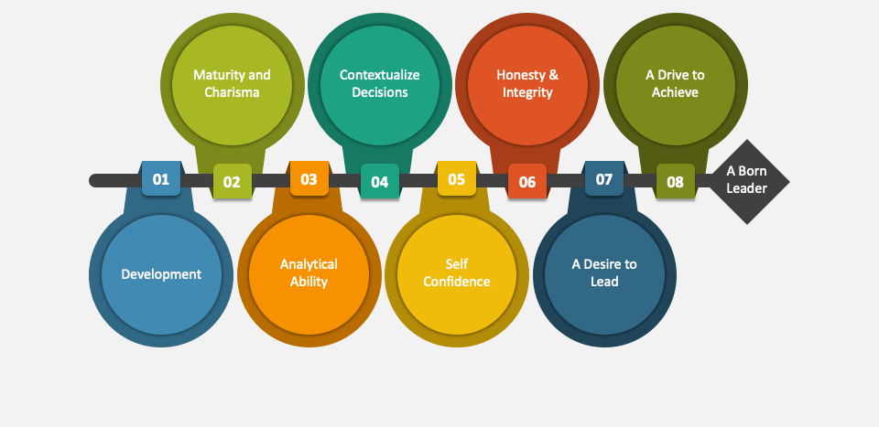
Teorie velkého člověka/vůdce (1840…) a teorie rysů
Prostor pro doplňující informace, poznámky

Slide 80
Teorie stylů – Kurt Lewinovy styly vedení (30. léta 20. století)
Jednou z prvních komplexnějších teorií leadershipu, která se dostala do popředí zájmu ve druhé polovině dvacátého století, je teorie stylů.
Rozdílnost stylů vedení vychází ze dvou základních dimenzí, a to z míry direktivnosti a z míry participace.
Míra direktivnosti zobrazuje míru podpory samostatného chování a jednání spolupracovníka manažera. Zjednodušeně řečeno, do jaké míry manažer umožňuje a podporuje samostatné aktivity spolupracovníků a do jaké míry striktně řídí veškeré aktivity svých spolupracovníků.
Míra participace představuje míru možností členů skupiny participovat na rozhodování a zároveň připravenost spolupracovníků podílet se na odpovědnosti spjatou s rozhodovací pravomocí.
Prostor pro doplňující informace, poznámky

Slide 81
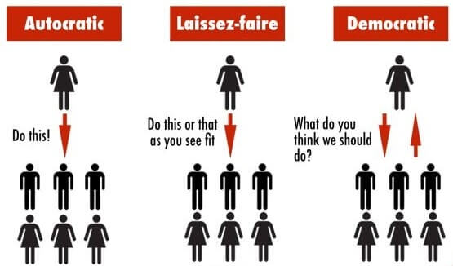
Teorie stylů – Kurt Lewinovy styly vedení
Delegativní - liberální
Participativní - týmový
Prostor pro doplňující informace, poznámky

Slide 82
Autoritativní styl vedení
Autoritativní (autokratický, direktivní) styl vedení – lídr přesně stanovuje způsob práce, sám se rozhoduje s velmi omezenou participací spolupracovníků, lídr přikazuje a kontroluje naplnění výsledků.
U tohoto stylu vedení můžeme rozeznat následující substyly:
  nezávislý autoritativní styl vedení – lídr pro své rozhodování nepotřebuje další informace, rozhoduje se na základě vlastního uvážení;
podporovaný autoritativní styl vedení – lídr pro své rozhodování získává informace od svého pracovního týmu.
Prostor pro doplňující informace, poznámky

Slide 83
Demokratický styl vedení
Demokratický (konzultativní) styl vedení – lídr se rozhoduje na základě konzultací s vybranými členy svého pracovního týmu.
Také u tohoto stylu vedení rozeznáváme dva substyly:
  individuálně demokratický styl vedení – konzultace a diskuse probíhá individuálně s jednotlivými členy týmu;
  skupinově demokratický styl vedení – lídr konzultuje s celým týmem najednou.
Prostor pro doplňující informace, poznámky

Slide 84
Participativní styl vedení
Participativní (konsenzuální, týmový) styl vedení – lídr rozhodovací proces v týmu pouze moderuje, usměrňuje nebo usnadňuje jeho průběh.
Přijato je takové rozhodnutí, které je považované celým týmem za nejlepší.
Pro přijetí rozhodnutí je významný názor každého zúčastněného pracovníka, čímž dochází k podpoře rozvoje a pocitu sounáležitosti spolupracovníků s organizací.
Existují zde dva substyly:
  předsednický participativní styl vedení – lídr jako předseda řídí dosažení shody;
  týmový participativní styl vedení – konečnou shodu vytváří celý tým.
Prostor pro doplňující informace, poznámky

Slide 85
Delegativní styl vedení
Delegativní (laissez-faire, liberální) styl vedení – lídr na pracovníky přednáší část svých úkolů, jelikož mezi lídrem a spolupracovníky existuje vysoká míra důvěry. Tím dochází k dalšímu rozvoji schopností a motivace spolupracovníků.
Míra direktivního vlivu je téměř nulová, podpora pracovníků je stabilní a mezi lídrem a jeho spolupracovníky panují kolegiální vztahy.
Můžeme najít dva substyly:
  informovaný delegativní styl vedení – lídr předá informace, pravomoc i odpovědnost a pouze očekává informování o průběhu řešení úkolu za účelem jeho sledování;
balistický delegativní styl vedení – lídr předá informace, pravomoc i odpovědnost a vše ponechává na týmu a čeká, až jeho pracovní tým vše sám vyřeší a dosáhne požadovaného cíle.
Prostor pro doplňující informace, poznámky

Slide 86
Studie Ohio State University (40. léta 20. století)
Studie Ohio State University identifikovala dvě významné dimenze chování lídrů: „struktura“ (anglicky initiating structure) a „úcta“ (angl. consideration).
Dimenze struktura (zaměření na úkol) se vztahuje k roli lídra při dosahování stanovených výkonnostních cílů. Struktura zahrnuje plánování a organizování práce, iniciace a organizace aktivity takovým způsobem, aby byl stanovený cíl včas a správně dosažen.
Dimenze úcta (zaměření na pracovníky) se vztahuje k míře, v jaké se lídr zaměřuje na budování a udržování vztahů na pracovišti.
Pokud dáme tyto dvě dimenze do vzájemné souvislosti, tak vznikne dvoudimenzionální model vedení, který nabízí čtyři typy vedení: vysoká míra úcty/nízká míra struktury; vysoká míra úcty/vysoká míra struktury; nízká míra úcty/nízká míra struktury; nízká míra úcty/vysoká míra struktury.
Prostor pro doplňující informace, poznámky

Slide 87
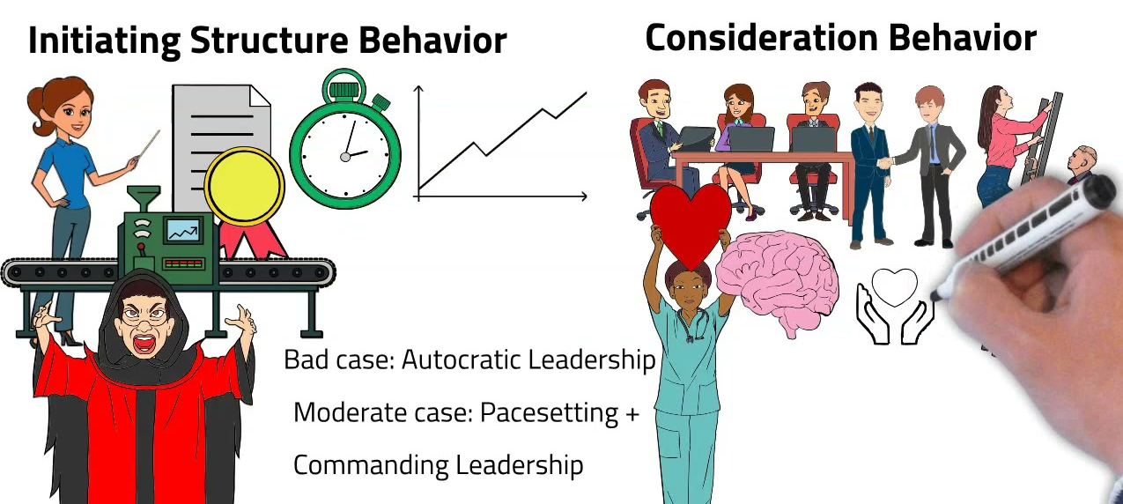
Studie Ohio State University
Prostor pro doplňující informace, poznámky

Slide 88
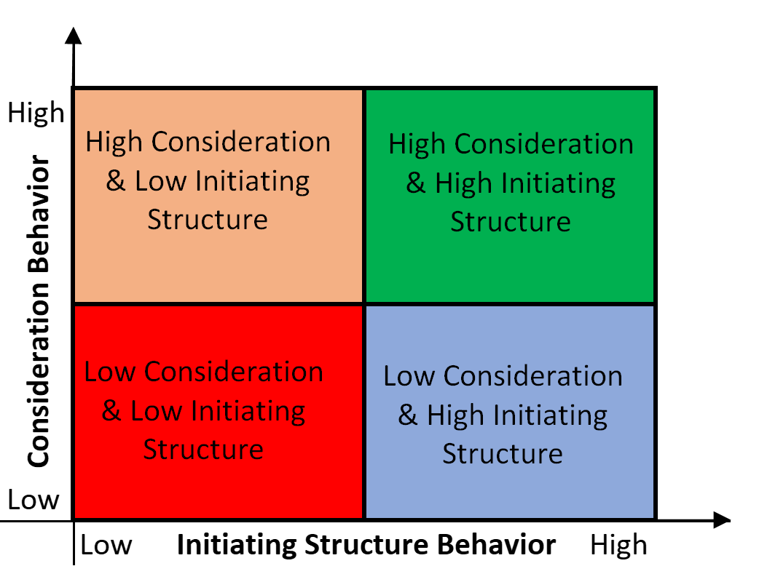
Studie Ohio State University
Úcta – pracovníci
Struktura – úkol
Prostor pro doplňující informace, poznámky

Slide 89
Studie University of Michigan (50. léta 20. století)
V padesátých letech dvacátého století provedli výzkumníci pracoviště University of Michigan výzkumnou studii: Studie University of Michigan, v rámci které identifikovali dvě dimenze chování lídrů, a to orientace na pracovníky a orientaci na práci.
Přístup orientovaný na pracovníky zdůrazňuje budování vztahů na pracovišti a respektování potřeb pracovníků. Tento přístup je volen tehdy, kdy je úkol nejasně stanoven a jeho vyřešení a výsledky závisí na schopnosti spolupráce jednotlivých členů týmů.
Přístup orientovaný na úkoly akcentuje především produkci a technické aspekty práce a pracovníci jsou vnímáni pouze jako nástroje k naplnění cílů organizace. Tento přístup je realizován většinou tehdy, kdy je úkol (a potažmo také cíl) jasně daný a dobře strukturovaný.
Prostor pro doplňující informace, poznámky

Slide 90
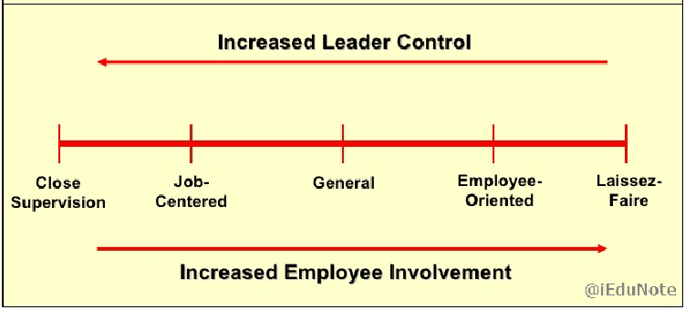
Studie University of Michigan
Prostor pro doplňující informace, poznámky

Slide 91
Manažerská mřížka GRID (60. léta 20. století)
Významnou typologii manažerských stylů vedení lidí prezentuje tzv. manažerská mřížka GRID (v současnosti nazývána také jako vůdcovská mřížka) autorů Roberta J. Blakea a Jane S. Mouton z roku 1964.
Podstatou této typologie je členění manažerských stylů podle zaměření manažera na zaměstnance (snaha o uspokojení potřeb pracovníků) a podle zaměření manažera na výkon/produkci (snaha o splnění uložených úkolů a dosažení co nejvyššího pracovního výkonu).
Obě veličiny, zaměření na zaměstnance a zaměření na výkon, jsou hodnoceny na škále od 1 do 9.
Na základě tohoto hodnocení bylo vymezeno pět manažerských stylů vedení lidí: manažer venkovského klubu, týmový manažer, autoritativní manažer, ochuzený management, střední cesta.
Prostor pro doplňující informace, poznámky

Slide 92
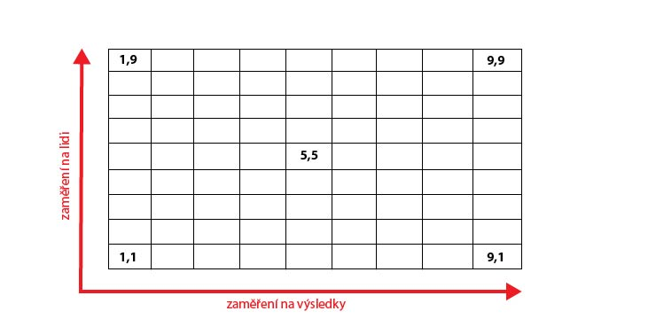
Manažerská mřížka GRID
Prostor pro doplňující informace, poznámky

Slide 93
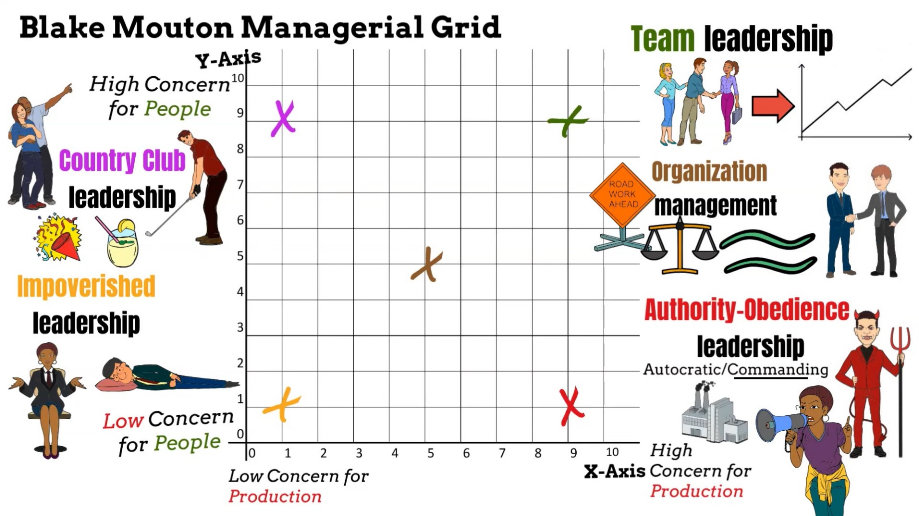
Manažerská mřížka GRID III
Prostor pro doplňující informace, poznámky

Slide 94
Manažerská mřížka GRID
1,9: manažer venkovského klubu (vedoucí spolku zahrádkářů) – manažer se primárně věnuje potřebám pracovníků, často na úkor pracovních výsledků;
9,9: týmový manažer – manažer se snaží dosáhnout optimálních výkonů prostřednictvím participaci a budování důvěry a spolupráce s pracovníky;
9,1: autoritativní manažer (plantážník) – manažer je primárně zaměřen na pracovní výkon, přičemž věnuje minimální pozornost problémům svých pracovníků;
1,1: ochuzený management (volný průběh) – manažer nejen vydává minimální úsilí k odvedení požadovaného výkonu, ale také si nevšímá potřeb pracovníků;
5,5: střední cesta (organizační člověk) – manažer se věnuje částečně dosažení požadovaného pracovního výkonu a částečně i potřebám pracovníků, manažer se spokojí s kompromisy než aby usiloval o maximální naplnění jednoho nebo druhého.
Prostor pro doplňující informace, poznámky

Slide 95
Fiedlerův kontingenční model (70. léta 20. století)
Fiedlerův kontingenční model předpokládal, že efektivní výkonnost skupiny závisí na adekvátním zvoleném stylu vedení, odpovídající míře kontroly a vlivu na danou situaci.
Tento model předpokládá, že určitý styl vedení se stává nejefektivnějším v různých typech situací.
V tomto modelu byly určeny klíčové definovat styly vedení a různé typy situací.
Z pohledu stylu vedení byly určeny tyto styly vedení: orientace na úkol a orientace na budování vztahů.
Na základě rozsáhlých výzkumů byly určeny tyto klíčové situační faktory pro efektivní vedení: vztahy mezi vedoucím a podřízenými (míra důvěry, úcty a respektu); struktura úkolu (míra formalizace a strukturování úkolu); pozice síly (míra vlivu lídra na aktivity).
Prostor pro doplňující informace, poznámky

Slide 96
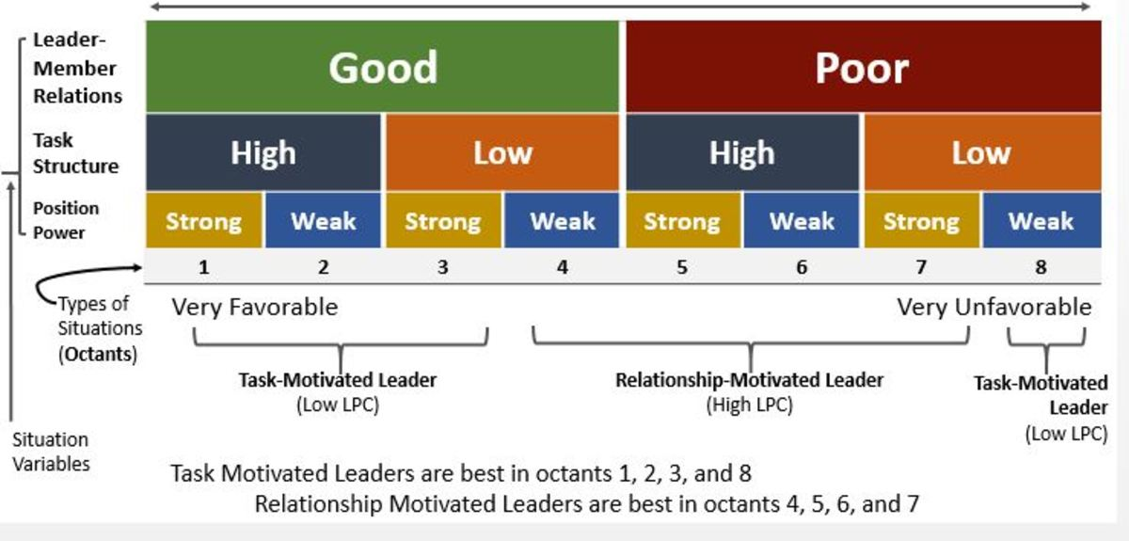
Fiedlerův kontingenční model
Prostor pro doplňující informace, poznámky

Slide 97
Fiedlerův kontingenční model
Ve Fidlerově modelu na základě kombinace situačních faktorů a stylu vedení vzniká osm možných kombinací vedení lidí vedoucí k požadované výkonnosti pracovní skupiny.
Všechny výše uvedené faktory určují, jak hodně je situace daného manažera příznivá.
Fiedler tvrdí, že nejpříznivější situace se vyznačují dobrými vztahy mezi manažerem a pracovníky, jasně definovanými pracovními úkoly a silnou pravomocí.
Pokud jsou vztahy špatné, práce není strukturovaná a manažer nemá dostatečně silnou pravomoc, potom se jedná o nepříznivou situaci.
Podle Fiedlerova kontingenčního modelu záleží efektivita manažera na tom, nakolik jeho styl vedení lidí odpovídá pozici, kterou zastává.
Prostor pro doplňující informace, poznámky

Slide 98
Hersey a Blanchardova teorie situačního vedení (70. léta 20. století)
Hersey a Blanchardova teorie situačního vedení, která patří svým charakterem mezi kontingenční přístupy, se zaměřuje na připravenost, popř. zralost, následovníků.
Tato teorie klade důraz nejen na lídra, ale také na podřízené pracovníky, konkrétně pak následovníky. Následovníci jsou lidé, kteří akceptují lídra a jsou ochotni jej následovat.
Připravenost (zralost) vymezují Hersey a Blanchard jako míru do jaké jsou lidé schopni a ochotni plnit konkrétní úkol.
Teorie situačního vedení je založena na předpokladu existence nelineárního vztahu mezi těmito faktory – připravenost následovníků, dimenze orientována na úkol (direktivní přístup, úkolové chování), dimenze orientována na budování vztahů (podpůrný přístup, vztahové chování).
Prostor pro doplňující informace, poznámky

Slide 99
Hersey a Blanchardova teorie situačního vedení
Chování orientované na úkol a na budování vztahů představují styly vedení, které si autoři tohoto modelu půjčili od předchozích teorií.
Chování orientované na úkol, nebo také direktivní přístup, znamená, že pracovníkovi manažera poskytne potřebné instrukce, řekne mu, co přesně a jakým způsobem má dělat.
Zatímco chování orientované na budování vztahů, podpůrný přístup, je zaměřené na povzbuzování pracovníka a poskytnutí osobní podpory potřebné ke splnění úkolu.
Kombinací těchto tří faktorů vzniká třídimenzionální model efektivního vedení a jsou vymezeny čtyři styly vedení.
Prostor pro doplňující informace, poznámky

Slide 100
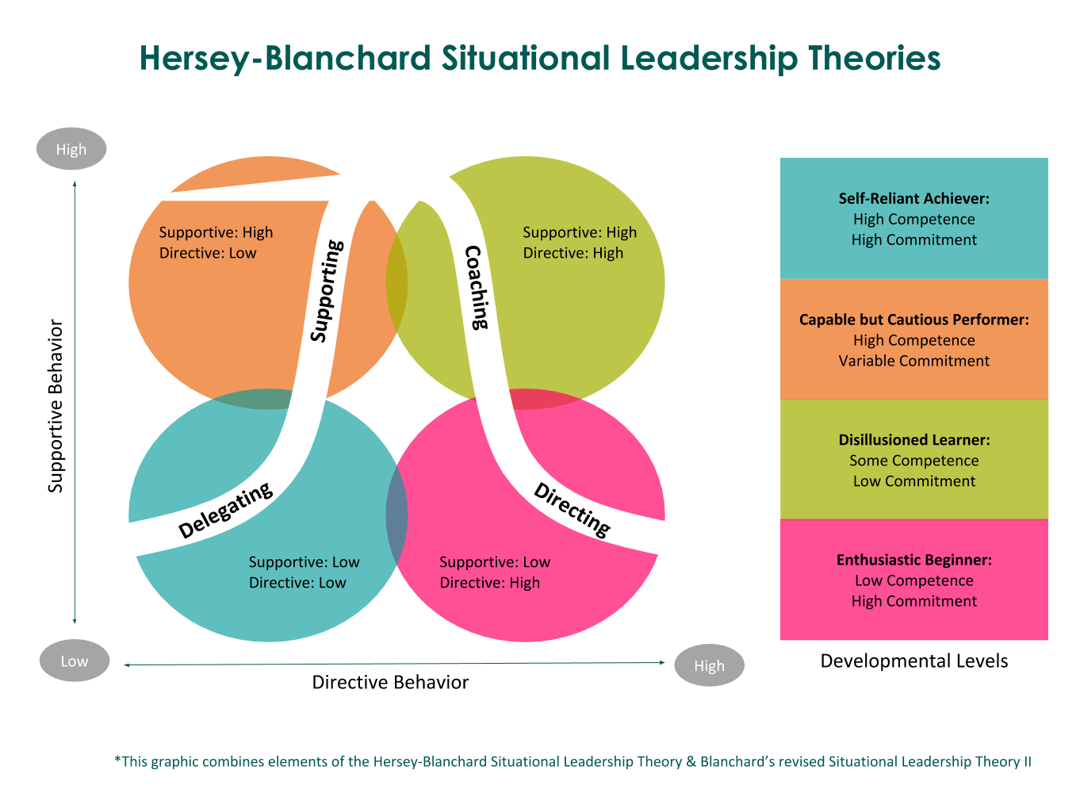
Hersey a Blanchardova teorie situačního vedení
Prostor pro doplňující informace, poznámky

Slide 101
Hersey a Blanchardova teorie situačního vedení
jestliže je pracovník je ochotný a schopný plnit konkrétní úkol, potom lídr jej nechává samotného a převádí na něj odpovědnost za splnění úkolu, lídr pracovníka pouze kontroluje a komentuje jeho práci proto, aby pracovník měl pocit docenění;
jestliže je pracovník není ochotný ani schopný konkrétní úkol plnit, potom lídr pracovníka vede krok za krokem, definuje jeho roli a přesně určuje co má a jakým způsobem dělat, přičemž se lídr snaží budovat s pracovníkem určité vztahy;
jestliže je pracovník neschopen a zároveň ochoten konkrétní úkol splnit, potom je potřeba, aby lídr poskytl přesné instrukce a vedení, ale zároveň pracovníka v maximální míře podporoval;
jestliže je pracovníka schopen úkol splnit, ale není to ochotný vykonat z důvodu chybějící motivace, potom lídr musí s pracovníkem pracovat, podporovat jej a komunikovat s ním.
Prostor pro doplňující informace, poznámky

Slide 102
Teorie vedení cesta – cíl (70. léta 20. století)
Teorie cesta-cíl, jejímž autorem je Robert House, je založena na předpokladu, že lídr své pracovníky při naplňování jejich cílů řídí nebo podporuje. V podstatě vychází z motivační teorie očekávání.
Pojem cesta-cíl je odvozen z přesvědčení, že efektivní vedení odstraňuje překážky a nástrahy tak že, pracovníci mají jasnější cestu k naplňování stanovených cílů.
House identifikoval čtyři typy lídrů:
direktivní lídr – lídr přesně specifikuje úkoly a způsoby jejich dosažení;
podporující lídr – zaměřuje se na potřeby pracovníků a je přátelský;
participativní lídr – konzultuje se členy týmu své názory a respektuje jejich názory při rozhodování;
lídr orientovaný na úspěch – nastavuje cíle a očekává, že zaměstnanci je splní na nejvyšší možné úrovni.
Prostor pro doplňující informace, poznámky

Slide 103
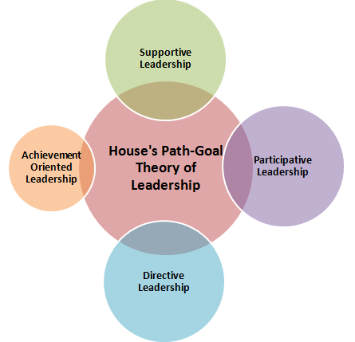
Teorie vedení – cíl
Prostor pro doplňující informace, poznámky

Slide 104
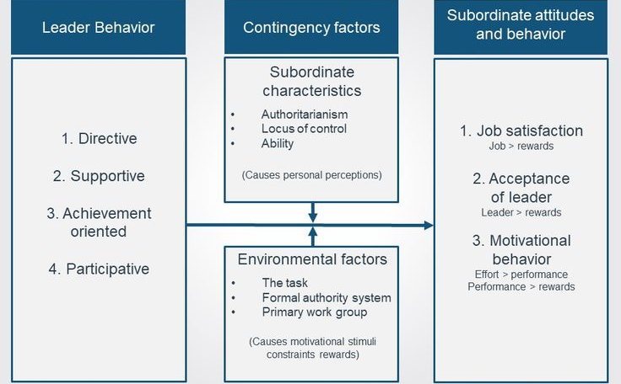
Teorie vedení – cíl
Prostor pro doplňující informace, poznámky

Slide 105
Teorie vedení cesta-cíl
House ve své teorii předpokládá, že chování lídrů ovlivňují dvě skupiny situačních faktorů, a to faktory prostředí a faktory podřízených.
Faktory prostředí se zahrnují faktory mimo kontrolu pracovníků, jako je pracovní skupina, strukturování úkolu, systém formálních autorit, pracovní skupina. Faktory prostředí determinují typ chování lídra, jestliže mají podřízení dosáhnout maximálně možných výsledků.
Faktory podřízených představují osobní charakteristiky samotných podřízených, jako je těžiště kontroly, zkušenosti, očekávané schopnosti. Osobní charakteristiky podřízených determinují jak je prostředí a chování lídra interpretováno.
Teorie předpokládá, že chování lídra, z pohledu dosahování cílů a výkonů, nebude účinné, pokud nebude slučitelné s prostředím nebo charakteristikami podřízených.
Prostor pro doplňující informace, poznámky

Slide 106
Styly vedení podle Vroom, Yettona a Jaga (80. léta 20. století)
Definují faktory, které podle nich zásadním způsobem ovlivňují volbu vhodného stylu rozhodování manažera. Těmito faktory jsou kvalita vlastního rozhodování a akceptovatelnost rozhodnutí (tj. ochota podřízených realizovat dané manažerské rozhodnutí).
Podstatou modelu pro řešení problémů skupin a jejich vedení je provedení situační analýzy problému, který se vyskytl a má se řešit pro danou skupinu zaměstnanců. Situační analýza daného problému - můžeme popsat pomocí sedmi charakteristik:
požadavek kvality řešení,
dostatek informací k řešení,
strukturovanost problému,
význam akceptovatelnosti zaměstnanců pro realizaci rozhodnutí,
akceptovatelnost pro spolupracovníky
cílová orientace spolupracovníků,
pravděpodobnost vzniku konfliktů mezi spolupracovníky.
Těchto sedm pravidel dává vedoucímu dostatečnou možnost analyzovat daný problém
tak, aby bylo možné odvodit vhodný vůdčí styl.
Prostor pro doplňující informace, poznámky

Slide 107
Styly vedení podle Vrooma, Yettona a Jaga
Těchto sedm charakteristik dává vedoucímu dostatečnou možnost analyzovat daný problém tak, aby bylo možné odvodit vhodný vůdčí styl.
Jako nástroj pro volbu tohoto stylu slouží
rozhodovací strom, jehož jednotlivé uzly zobrazují výše uvedené charakteristiky.
AI autokratický styl – manažer řeší problém sám na základě vlastních informací
AII autokratický styl – manažer rozhoduje sám na základě informací od zaměstnanců
CI konzultativní styl – individuální konzultace
CII konzultativní styl – svolání porady celého kolektivu
GII skupinový styl rozhodování – společné řešení
Prostor pro doplňující informace, poznámky

Slide 108
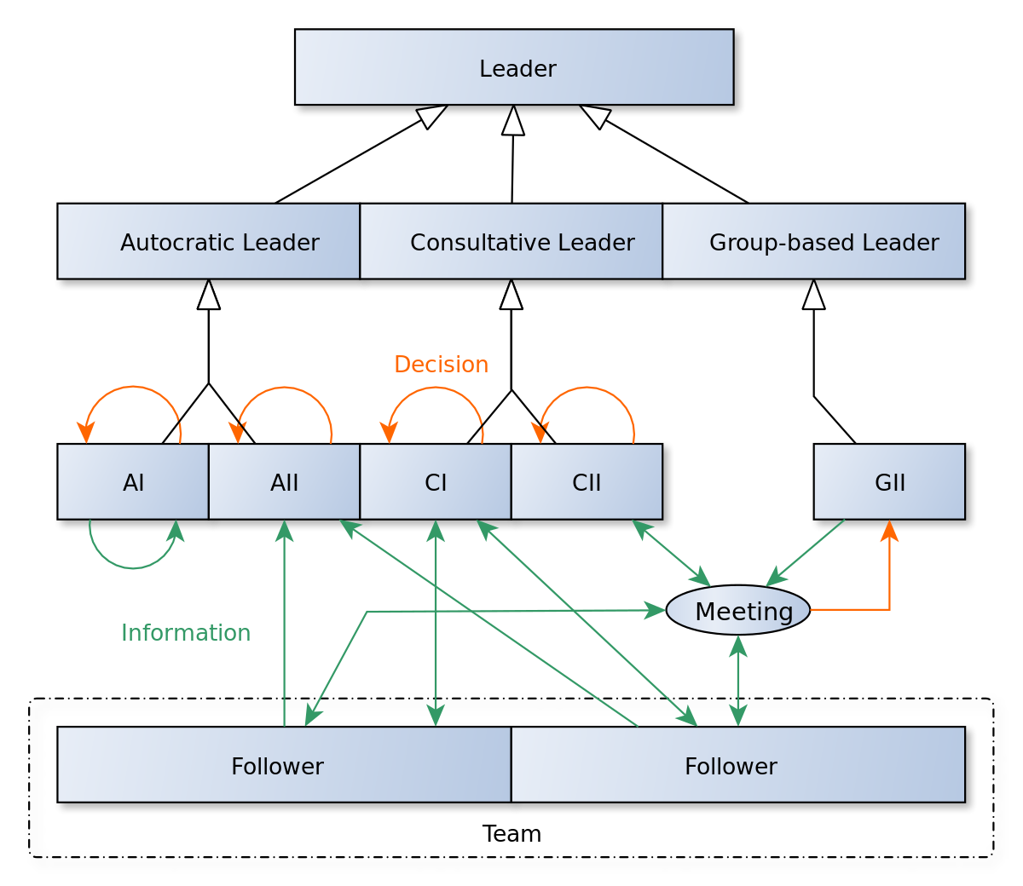
Styly vedení podle Vrooma, Yettona a Jaga
Prostor pro doplňující informace, poznámky

Slide 109
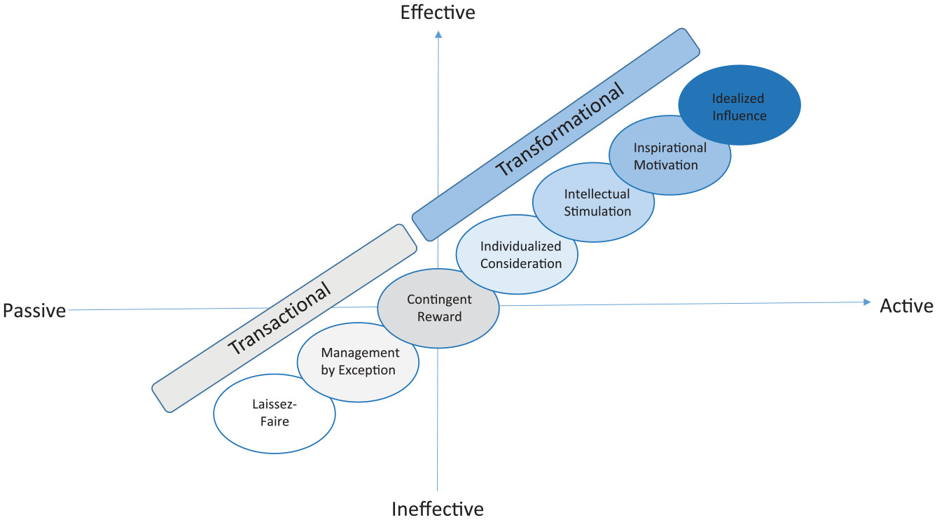
Model komplexního vedení (90. léta 20. století)
Prostor pro doplňující informace, poznámky

Slide 110
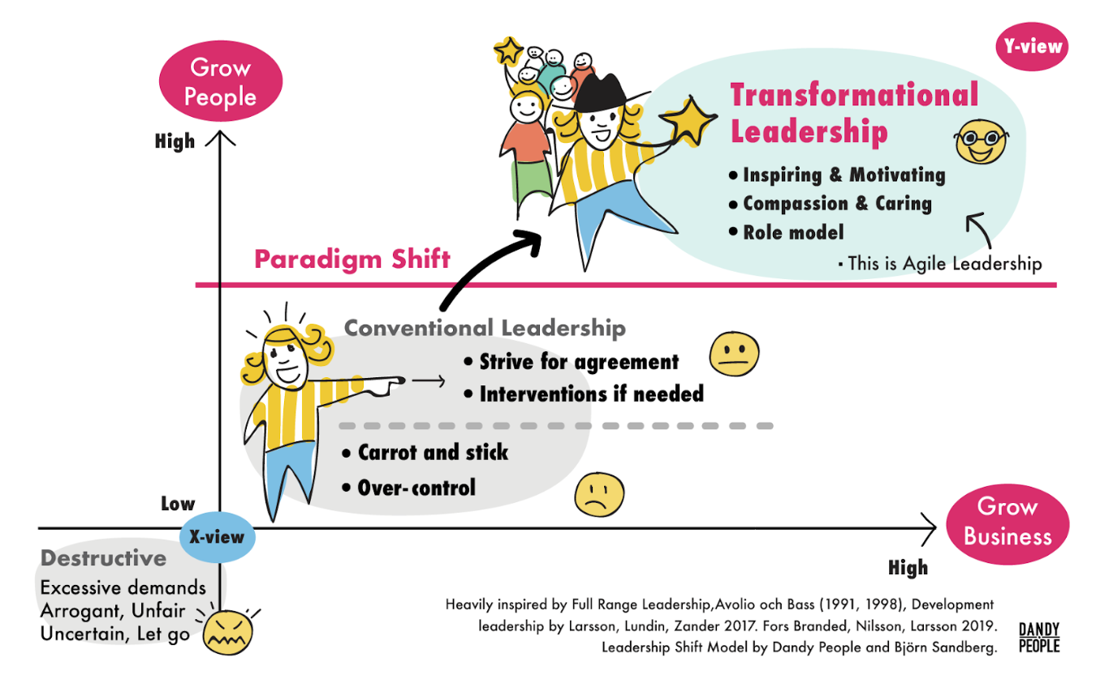
Model komplexního vedení
Prostor pro doplňující informace, poznámky

Slide 111
Transakční vedení
Transakční vedení je založeno na poskytování určitých odměn (peníze, práce, jistota) za ochotu vyhovět a práci vykonat.
Z tohoto pohledu se transakční lídři podobají spíše manažerům než lídrům.
Projevy transakčního vedení lidí jsou podněcovány pouze potřebami a preferencemi lidí, čímž tato podoba vedení lidí nekriticky reaguje na naše potřeby a preference a vychází z nerozvinutého mravního cítění.
Prostor pro doplňující informace, poznámky

Slide 112
Transformační vedení
Transformační vedení je založeno na schopnosti využít sílu osobnosti vedoucího pracovníka a tím dosáhnout významných změn v chování spolupracovníků tak, aby bylo dosaženo uskutečnění vizí a naplnění cílů lídra.
Míra v jaké jsou lídři transformační, se měří jejich vlivem na jejich stoupence, ve smyslu míry důvěry, obdivu, věrnosti a úcty stoupenců k lídrovi, stejně jako míry, v jaké jsou stoupenci ochotni pracovat usilovněji, než se původně očekávalo.
K tomu dochází, protože lídr transformuje a stimuluje prostřednictvím inspirující mise a vize, kterým poskytuje identitu.
Prostor pro doplňující informace, poznámky

Slide 113
Charismatické vedení
Charismatické vedení lidí je založeno na osobnosti, na vlastnostech a charismatu, lídra umožňující ostatní přesvědčit k následování.
Charismatičtí lídři se odlišují od běžných lidí tím, že jsou obdařeni výjimečnými vlastnostmi, které jejich stoupence inspirují. Charismatičtí lídři pracují se zaměstnanci tak, že vytvářejí inspirující představu budoucnosti. Tímto jsou podobni transformačním lídrům.
Základní osobnostní charakteristiky charismatického lídra jsou:
má vizi;
je schopen svoji vizi vysvětlit;
je ochoten riskovat pro naplnění své vize;
je citlivý jak k životnímu prostředí a potřebám svých spolupracovníků;
jeho chování není zcela běžné.
Prostor pro doplňující informace, poznámky

Slide 114
Vizionářské vedení
Vizionářské vedení lidí je inspirováno jasnou vizí, jasným cílem, vzrušující budoucnosti, která je pro spolupracovníky lákavá.
Vizionářské vedení je založeno na poskytnutí pocitu účelnosti a smysluplnosti práce a života nabídkou vzrušující vize. Přičemž vizi můžeme chápat jako cíl, který je lákavý.
Vizionářští lídři jsou schopni vytvořit a vysvětlit realistickou, důvěryhodnou a atraktivní vizi budoucnosti, která zlepší současnou situaci.
Prostor pro doplňující informace, poznámky

Slide 115
Autentické vedení
Autentické vedení lidí je založeno na pozitivní morální perspektivě, která se vyznačuje vysokými etickými standardy usměrňující rozhodování a chování lidí.
Autentiční lídři se snaží jednat v souladu s osobními hodnotami a přesvědčením takovým způsobem, aby získali respekt a důvěru spolupracovníků.
Tento respekt se vytváří také podporováním rozmanitých názorů a vytvářením sítí vztahů založených na spolupráci.
Prostor pro doplňující informace, poznámky

Slide 116
Servant leadership (70. léta 20. století)
Vedení služebníka
Filozofie vedení, ve které je cílem vůdce sloužit.
Vedoucí služebník sdílí moc, staví potřeby zaměstnanců na první místo a pomáhá lidem rozvíjet se a podávat co nejlepší výkony.
Zakladatel Robert K. Greenleaf, říká, že Servant Leader by se měl zaměřit na to, "zda ti, kterým slouží, rostou jako osobnosti? Stávají se při službě zdravějšími, moudřejšími, svobodnějšími, samostatnějšími a mají větší šanci stát se sami služebníky?
Služebník se zaměřuje především na růst a blaho lidí a společenství, do kterých patří. Zatímco tradiční vedení obvykle zahrnuje hromadění a uplatňování moci člověkem na "vrcholu pyramidy", služebné vedení je jiné. Servant leader se dělí o moc, staví potřeby druhých na první místo a pomáhá lidem rozvíjet se a dosahovat co nejvyšších výkonů.
Prostor pro doplňující informace, poznámky

Slide 117

Servant leadership
Prostor pro doplňující informace, poznámky

Slide 118

Servant leadership
Prostor pro doplňující informace, poznámky

Slide 119
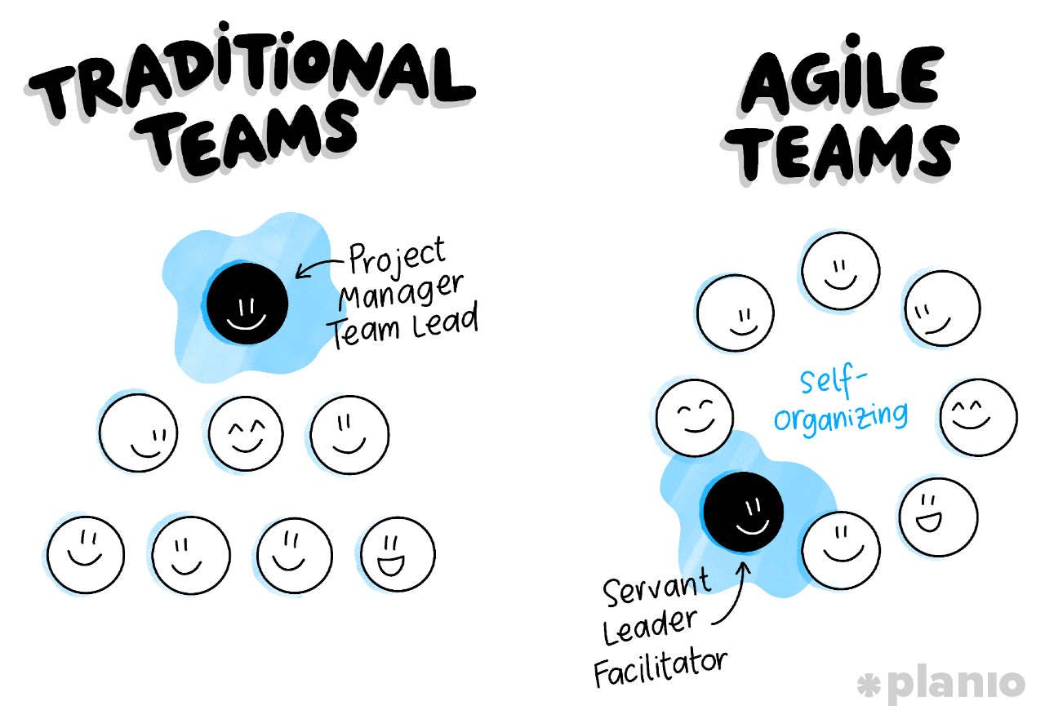
Servant leadership
Prostor pro doplňující informace, poznámky

Slide 120
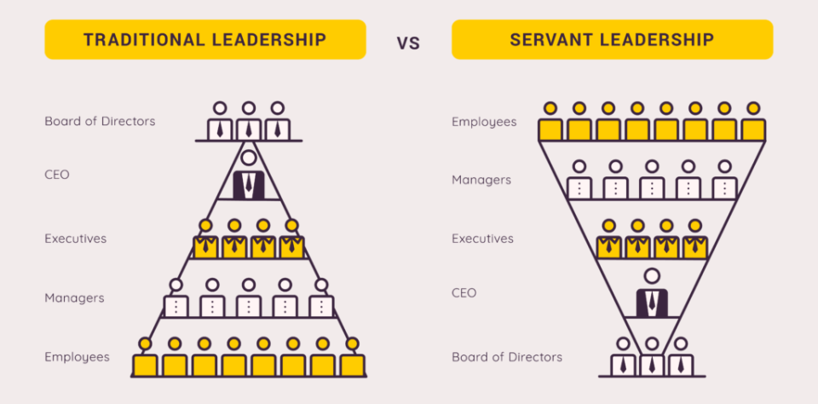
Servant leadership – organizační struktura
Prostor pro doplňující informace, poznámky

Slide 121
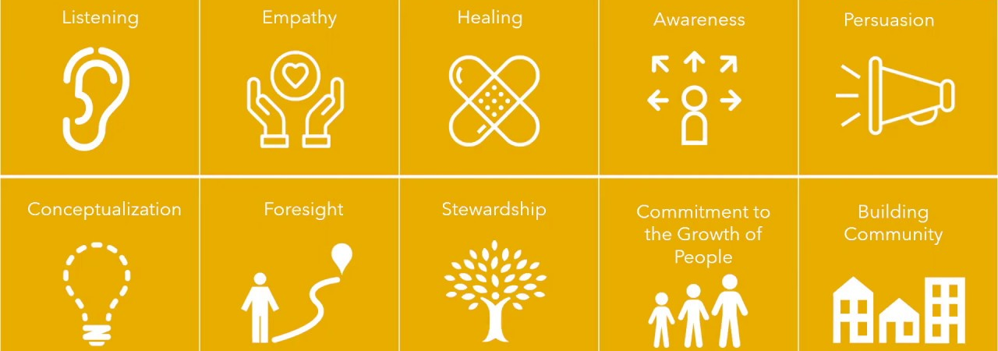
Servant leadership – 10 charakteristik
Prostor pro doplňující informace, poznámky

Slide 122
Resonant leadership (70. léta 20. století)
Daniel Goleman tvůrce myšlenky resonant leadershipu.
Vedoucí pracovníci mohou vysílat buď pozitivní, nebo negativní vlny, které se odrážejí v celém podniku a ovlivňují ostatní. Rezonanční lídři inspirují ostatní prostřednictvím konzistentních, pozitivních vztahů a emocí.
Rezonující lídři si uvědomují, že jejich jednání má schopnost ovlivnit ostatní, a využívají emoční inteligenci k vedení a pomoci ostatním. Emoční inteligenci lze chápat jako schopnost zvládání emocí a umění vcítit se do emocí ostatních jedinců.
Vedoucí pracovníci mohou ovlivnit emocionální stav lidí ve svém okolí. Například budou působit pozitivně, když všechny naladí na stejnou optimistickou vlnu. Nebo naopak vytvoří disonanci, kdy jejich negativita začne ovlivňovat ostatní.
Rezonanční vedení umožňuje vedoucím pracovníkům toto prostředí vytvářet a podporovat. Tím, že se soustředí na to, jak a proč jednají, vysílají svou vlnovou délku, která rezonuje v celé společnosti, zabrnká na strunu lidí a sjednotí je za společným cílem.
Prostor pro doplňující informace, poznámky

Slide 123

Resonant leadership
Prostor pro doplňující informace, poznámky

Slide 124
Resonant leadership (70. léta 20. století)
Vizionář: Vizionářští lídři vidí celkový obraz toho, kam společnost směřuje, a sdílejí ho se svými lidmi, čímž je inspirují ke společné práci na dosažení skupinových cílů. V tomto modelu každý chápe hodnotu a význam své práce.
Koučování: Ten se zaměřuje na osobní rozvoj zaměstnanců a vyžaduje, aby vedoucí pracovníci projevovali skutečný zájem o jednotlivce, což buduje vazby, zvyšuje důvěru a vede k vyšší úrovni motivace.
Afiliativní: Jde o vytváření vazeb mezi zaměstnanci, což posiluje vztahy a zvyšuje spolupráci. Zaměstnanci se budou cítit oceněni, pokud vedoucí pracovníci v těchto situacích projeví skutečnou empatii.
Demokratické: Vedoucí, kteří používají tento styl vedení, se otevřeně ptají zaměstnanců na jejich názory nebo je zvou do rozhodovacího procesu.
Prostor pro doplňující informace, poznámky

Slide 125
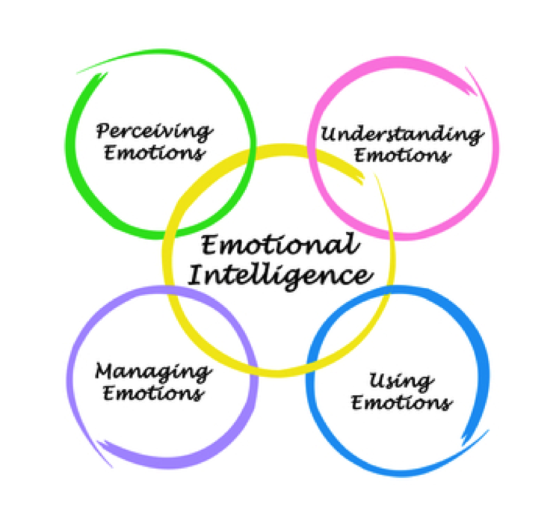
Resonant leadership
Prostor pro doplňující informace, poznámky

Slide 126
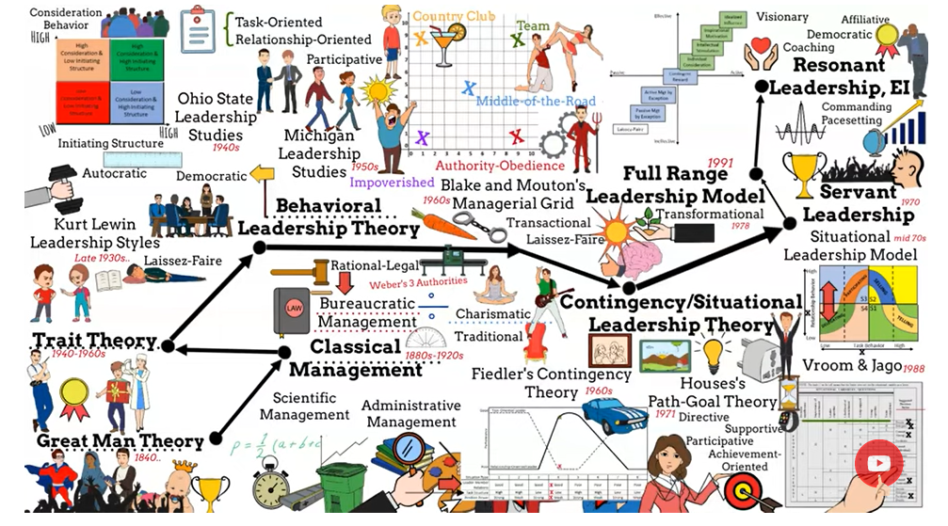
Teorie leadershipu
Prostor pro doplňující informace, poznámky

Slide 127
Moderní styly vedení a motivace
Ing. Šárka Zapletalová, Ph.D.
Katedra Podnikové ekonomiky a managementu
MANAGEMENT

Slide 128
Koučování
Z pohledu stylu řízení je koučování osobní přístup realizovaný při výkonu práce a používaný manažery k rozvoji dovedností a schopností pracovníků.
Řízení lidí formou koučování není založeno na přímých příkazech a rozkazech, ale spíše na přístupech podporujících důvěru, posilující spolupráci při řešení problému.
Koučování, jak už napovídá samotný pojem, je manažerský přístup převzatý z oblasti sportu.
Koučování může být chápáno buď jako forma poradenství nebo určitý styl řízení.
Potřeba koučování vyplývá z formálního nebo neformálního zkoumání pracovního výkonu, ale i běžných každodenních aktivit.
Prostor pro doplňující informace, poznámky

Slide 129
Cíle koučování
pomoci lidem, aby si uvědomili, jak pracují, kde je třeba se zlepšit a co se potřebují naučit;
uvést řízené delegování do praxe;
umožnit manažerům a pracovníkům využít jakékoliv vzniklé situace jako příležitosti k učení a vzdělávání;
umožnit v případě potřeby poskytování vedení v tom, jak vykonávat konkrétní úkoly a tím pomáhat lidem.
Prostor pro doplňující informace, poznámky

Slide 130
Charakteristiky koučování I
koučování je forma vedení rozhovoru mezi koučem a koučovaným, přičemž kouč koučovaného vede a pomáhá, jej jeho průvodcem a klade mu otázky;
koučování je výraznou motivací spolupracovníků;
koučovaný vytváří své vlastní řešení, zvažuje své možnosti, posuzuje reálné zdroje a termíny ze svého pohledu a díky tomu také přebírá odpovědnost za úkoly a cíle;
koučování vede k rozvoji kompetencí, k samostatnosti, hledá různé možnosti a zdroje;
koučování vytváří otevřený vztah mezi koučem a koučovaným, a to díky časovému prostoru, naslouchání, podpoře a akceptování názorů;
koučování podporuje kreativitu, iniciativu a konstruktivní postoj k cílům, změnám a konfliktům;
koučování pracuje s jedinečností každého člověka, plně respektuje motivaci, schopnosti a zkušenosti koučovaného.
Prostor pro doplňující informace, poznámky

Slide 131
Charakteristiky koučování II
Z uvedených charakteristik vyplývá, že podstatou koučování je vztah mezi dvěma rovnocennými partnery, který je založen na vzájemné důvěře, otevřenosti a upřímnosti.
Základní metodou kouče je kladení otázek s cílem dovést koučovaného, aby si na ně dovedl sám odpovědět a dovedl naplnit stanovený cíl. Pořadí otázek, které kouč klade, se postupně zaměřuje na čtyři odlišné oblasti: Goals – Reality – Options – Will.
Klíčovou osobu je kauč, který by měl osobou se sebedůvěrou a pozitivním postojem k lidem, měl mít silné vnitřní hnutí pomáhat druhým k úspěchu, schopnost sebeovládání, vůli neustále se učit, ochotu zůstávat postupně více v pozadí a přenechávat hlavní roli koučovanému a další.
Prostor pro doplňující informace, poznámky

Slide 132
Etapy koučování
identifikace oblasti znalostí, dovedností a schopností, které je potřeba posílit ke splnění konkrétního úkolu;
zabezpečit, aby daná osoba chápala a akceptovala potřebu se učit;
diskuse s danou osobou o nejlepším způsobu učení se a spolupráci;
požádat danou osobu, aby vypracovala to, jak chce řídit své vzdělávání a zjistila, v čem bude potřebovat pomoc od kouče;
zabezpečovat podle potřeby konkrétní vedení;
dohoda o sledování a posuzování pokroku v učení dané osoby.
Prostor pro doplňující informace, poznámky

Slide 133
Mentorování
Mentorování je proces založený na využívání speciálně vybraných a vyškolených jedinců-mentorů, kteří pomáhají přiděleným osobám při jejich vzdělávání a rozvoji tím, že poskytují odborné vedení, praktické rady a trvalou podporu.
Mentorování může hrát důležitou roli v rozvoji lídrů a manažerů.
Mentoring je vztah mentora (zkušenější a starší), který pomáhá svému svěřenci rozvíjet jeho osobnost, dovednosti, orientovat se v dané problematice.
Mentor předává své poznatky, zkušenosti formou rad, diskuse a poskytování zpětné vazby.
Mentor navozuje dilemata a příklady řešení. Svěřenec může pozorovat mentora při činnosti a vyvolávat diskusi.
Prostor pro doplňující informace, poznámky

Slide 134
Zásady volby stylu vedení
Při výběru vhodného stylu vedení je potřeba si uvědomit několik základních zásad:
žádný styl vedení není univerzálně vhodný pro každou situaci;
žádný styl vedení není sám o sobě lepší než ostatní;
použití konkrétního stylu vedení závisí na povaze řešeného úkolu, složení pracovního týmu a oboru činnosti organizace;
každá situace může být analyzována tak důkladně, aby pro její řešení byl vybrán optimální styl;
efektivní leadership znamená být schopen posoudit, jaký styl vedení je pro danou situaci optimální a přijmout jej, i když osobně preferujeme jiný styl vedení.
Prostor pro doplňující informace, poznámky

Slide 135
Motivace I
Motivace představuje určité povzbuzení člověka do aktivity, které dělat odmítá nebo se mu do nich nechce.
Motivace je nezbytným nástrojem každého vedoucího pracovníka v každé organizaci.
Motivace se týká faktorů, které ovlivňují lidi, aby se chovali určitým způsobem.
Motivaci lze charakterizovat jako cílově orientované chování.
Motivování není inspirování, ale spíše budování trvalého vztahu.
Z tohoto důvodu motivování vyžaduje více času a investic a dlouhodobě přináší vyšší dividendy.
Prostor pro doplňující informace, poznámky

Slide 136
Motivace II
Motivace má tři složky, a to směr (co se nějaká osoba pokouší udělat) – úsilí (s jakou pílí se o to pokouší) – vytrvalost (jak dlouho se o to pokouší).
Pro úspěšné řízení a vedení lidí v organizacích je potřeba poznat a pochopit faktory ovlivňující chování lidí při práci.
Mezi tyto faktory patří jednak osobností charakteristiky jedinců (jako je například inteligence, schopnosti, postoje, emoce apod.), ale také faktory specifické povahy jako je motivace, oddanost nebo angažovanost
Motivace může být chápána jako síla, která ovlivňuje lidi, aby se chovali určitým způsobem.
Oddanost představuje sílu, s jakou se lidé identifikují s organizací a s jakou se zapojují do organizace.
Angažovanost je stav, ve kterém jsou lidé oddáni své práci a organizaci a jsou motivovaní k dosahování vysoké úrovně výkonu.
Prostor pro doplňující informace, poznámky

Slide 137
Motivační teorie
Teorie motivace zkoumá proces motivování, proces utváření motivací.
Vysvětluje, proč se lidé při práci určitým způsobem chovají a proč vyvíjejí určité úsilí v konkrétním směru.
Motivační teorie se, mimo jiné zabývají tím, co mohou organizace udělat pro povzbuzování lidí, aby uplatnili své schopnosti a vyvinuli úsilí způsobem, který podpoří naplnění cílů organizace a uspokojí vlastní potřeby zaměstnanců.
Motivační teorie rozděluje Armstrong do tří základních skupin, a to podle jejich zaměření na: teorie instrumentality, teorie zaměřené na obsah, teorie zaměřené na proces.
Prostor pro doplňující informace, poznámky

Slide 138
Rozdělení motivačních teorií
Teorie instrumentality – tvrdí, že odměny nebo tresty slouží jako prostředek (nástroj) k zabezpečení žádoucího chování a jednání lidí. Do této kategorie patří třeba teorie Taylorismu.
Teorie zaměřené na obsah – tvrdí, že motivace se týká aktivit za účelem uspokojení potřeb a identifikace hlavních potřeb ovlivňujících chování. Do této oblasti patří Maslowova pyramida potřeb, Herzbergova dvoufaktorová teorie motivace, Teorie ERG C. Alderfera, Teorie potřeb McClellanda.
Teorie zaměřené na proces – zaměřují se na psychologického procesy ovlivňující motivaci a související s očekáváními, cíli a vnímáním spravedlnosti. Do této kategorie patří Expektační teorie, Teorie cíle, Teorie spravedlnosti J. S. Adamse.
Prostor pro doplňující informace, poznámky

Slide 139
Maslowova pyramida potřeb
Maslowova pyramida potřeba, kterou sestavil v roce 1943 americký psycholog Abraham Maslow, je teorie o hierarchii lidských potřeb využitelná při motivaci lidí v organizaci. Teorie říká, že každý člověk přirozeně nejprve uspokojuje nižší potřeby, potřeby s nižší hodnotou, aby mohl dosáhnout svého potenciálu v oblasti vyšších potřeb, potřeb s vyšší hodnotou.
Podle této teorie tvoří lidské potřeby hierarchickou strukturu, pyramidu, která má základy postavené na potřebách, které jsou rozděleny do těchto stupňů:
fyziologické potřeby;
potřebí bezpečí a jistoty;
potřeba lásky a sounáležitosti;
potřeba uznání a úcty;
potřeba seberealizace.
Prostor pro doplňující informace, poznámky

Slide 140
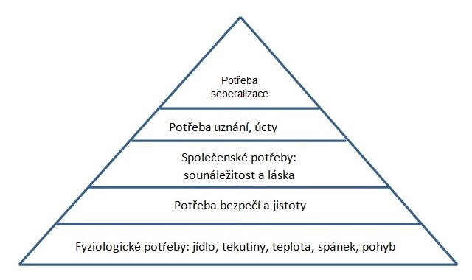
Maslowova pyramida potřeb
Prostor pro doplňující informace, poznámky

Slide 141
Teorie tří kategorií potřeb
Teorie tří kategorií potřeb, Teorie ERG C. Alderfera,, jejímž autorem byl Clayton P. Alderfer v roce 1972, a která navazuje na práci A. Maslowa, rozděluje lidské potřeby do tří hierarchických skupin.
Jedná se o tyto potřeby:
potřeby zajištění existence;
potřeby zajištění sociálních vztahů k pracovnímu okolí;
potřeby zajištění dalšího osobního, resp. profesního a kvalifikačního rozvoje.
Podobně jako u Maslowa se vychází z toho, že potřeba uspokojení vyšších potřeb se dostavuje až poté, co jsou uspokojeny potřeby nižší. Oproti Maslowově teorie, ale Alderferova teorie předpokládá určitou substituci: když jedna z těchto skupin není dostatečně uspokojována, tak to může zvyšovat naléhavost druhé.
Prostor pro doplňující informace, poznámky

Slide 142
Teorie potřeb McClellanda
Teorie potřeb McClellanda byla ovlivněna teorií A. Maslowova. McClellandovi se podařilo identifikovat tři základní kategorie potřeb:
potřeba moci,
potřeba výkonu,
potřeba vztahů.
Motivované chování jedinců je důsledkem jedné nebo důsledkem kombinace všech těchto tří typů potřeb.
Podle Tureckiové (2007) byla tato teorie od počátku navržena tak, aby umožnila poznání preference potřeb u zaměstnanců na manažerských pozicích. McClellandova teorie předpokládá, že uspokojování potřeb je podmíněno situačními vlivy.
Prostor pro doplňující informace, poznámky

Slide 143
Herzbergova dvoufaktorová teorie motivace
Herzbergova dvoufaktorová teorie motivace Frederika Herzberga z roku 1959 říká, že pro zaměstnance jsou zdrojem spokojenosti a motivace dva základní faktory – hygienické faktory a motivátory.
Hygienické faktory (neuspokojovatele) zahrnuje faktory, jako jsou pracovní podmínky, mezilidské vztahy, platové podmínky, jistota zaměstnání a další. Nenaplnění těchto faktorů může vyvolat pracovní nespokojenost, přičemž ale jejich naplnění nevyvolá pocit spokojenosti nebo zloby. Pracovník tyto faktory bere jako samozřejmé a účinek z jejich naplnění rychle vyprchá, účinek je krátkodobý.
Motivátory (uspokojovatele, motivátory) zahnrují například úspěch, uznání, profesní růst nebo odpovědnost, vzbuzují motivaci a spokojenost pracovníků. Naplněním motivačních faktorů je tudíž nezbytnou podmínkou pro motivaci k vyšším pracovním výkonům a jejich účinek na motivace je dlouhodobý.
Prostor pro doplňující informace, poznámky

Slide 144
Expektační teorie motivace
Expektační teorie, teorie očekávání, jejímž autorem je Victor H. Vroom, byla publikována v roce 1964.
Základem této teorie je triáda VIE: valence – instrumentalista – expektance, která je považována za základ lidské motivace k dosahování cílů.
Valence představuje subjektivní hodnotu a atraktivitu cíle, kterého se člověk snaží dosáhnout.
Instrumentalita je obsažena v očekávání, že dosažení cíle bude doprovázeno adekvátní odměnou.
Expektance je očekávání založené na předchozích zkušenostech, že se podaří dosáhnout stanoveného cíle.
Valence zastupuje hodnotu, instrumentalista přesvědčení, že pokud uděláme jednu věc, tak to povede k jiné, a expektance je pravděpodobnost, že úsilí povede k určitému výsledku.
Prostor pro doplňující informace, poznámky

Slide 145
Teorie cíle
Teorie cíle, zformulována Lathamem a Lockem v roce 1979 konstatuje, že motivace a výkon jsou vyšší, jestliže byly jednotlivcům stanoveny specifické cíle, které jsou náročné a zároveň přijatelné, a existuje-li zpětná vazba na výkon.
Klíčová podle této teorie je participace jedinců na stanovování cílů.
Přičemž náročnost cílů musí být projednána a odsouhlasena a jejich plnění musí být podporováno vedením a radou.
Životně důležitou roli pro udržení motivace a dosahování stále vyšších cílů, podle této teorie, je poskytování zpětné vazby zaměstnancům.
Prostor pro doplňující informace, poznámky

Slide 146
Teorie spravedlnosti
Teorie spravedlnosti J. S. Adamse je založena na principu sociálního srovnání.
Teorie se zabývá tím, jak lidé vnímají způsob, jak se s nimi v porovnání s jinými lidmi zachází. Přičemž spravedlivé zacházení podle této teorie znamená, že je s člověkem jednáno stejně jako s jinou skupinou lidí nebo jako s odpovídající jinou osobou. Spravedlnost se týká pocitů a vnímání z porovnání. Teorie spravedlnosti vychází z předpokladu, že lidé budou lépe motivováni, jestliže se s nimi bude zacházet spravedlivě, a demotivováni, jestliže to bude naopak.
Jak uvádí Adams ve své teorii, existují dvě formy spravedlnosti, a to distributivní spravedlnost a procedurální spravedlnost.
Distributivní spravedlnost se týká toho, jak lidé cítí, že jsou odměňováni podle svého přínosu a v porovnání s ostatními.
Procedurální spravedlnost se týká toho, jak pracovníci vnímají spravedlnost postupů používaných organizací v takových oblastech jako je hodnocení pracovníků, povyšování a disciplinární záležitosti.
Prostor pro doplňující informace, poznámky

Slide 147
Motivační systémy
Motivační systém organizace je chápán jako soubor opatření, pravidel a postupů, které mají za cíl podpořit pozitivní pracovní motivaci zaměstnanců.
Motivační systém organizace je chápán jako dynamický systém motivačních nástrojů, které odpovídají nejrůznějším potřebám zaměstnanců a jehož hlavním úkolem je měnit zavedené vztahy, zvyky a postoje k pracovní aktivitě.
Motivování a stimulování zaměstnanců je podstatou každého motivačního systému organizací. Motivace zaměstnanců v organizacích může mít pozitivní formu i negativní formu. V souvislosti s motivačními systémy v převážné míře hovoříme o pozitivních formách stimulace.
Motivační systém můžeme specifikovat jako souhrn tří základních oblastí personálních činností: hodnocení zaměstnanců; odměňování zaměstnanců; vzdělávání a rozvoj zaměstnanců.
Prostor pro doplňující informace, poznámky

Slide 148
Vnitřní motivace
Motivaci k pracovnímu jednání chápat jako vyjádření jednotlivce k přístupu k práci a jeho ochotu pracovat vycházející z jeho vnitřních pohnutek, motivů.
Motivace je založena na aktivizačních faktorech, které mohou být vnitřní nebo vnější povahy, a podle charakteru aktivizačního faktoru rozlišujeme dva typy motivací, a to vnitřní motivace a vnější motivace.
Vnitřní motivace je založena na vnitřních aktivizačních faktorech – motivech (vnitřní motivátory), což jsou vnitřní (intrapsychické) pohnutky podněcující jednání člověka k něčemu.
Vnitřní motivy zahrnují potřebu činnosti, potřebu sociálních vztahů, touhu po moci, touhu po výkonu, potřebu seberealizace.
V případě pracovní motivace založené převážně na vnitřních motivech, je pracovní výkon sám o sobě zdrojem uspokojení.
Prostor pro doplňující informace, poznámky

Slide 149
Vnější motivace
Vnější motivace je založena na vnějších aktivizačních faktorech – stimulech (vnější motivátory), které představují pobídky nebo popudy z vnějšku.
Tvoří ji odměny, jako třeba zvýšení platu, pochvala, povýšení, ale také tresty, jako například disciplinární řízení, odepření platu nebo kritika.
Podle Armstronga (2007) mohou mít vnější motivátory bezprostřední účinek působící spíše krátkodobě.
Zatímco vnitřní motivátory, které se týkají kvality pracovního života, mají hlubší a dlouhodobější účinek.
Prostor pro doplňující informace, poznámky

Slide 150
Požadavky na motivační systémy
Vhodně a efektivně nastavený motivační systém je klíčovým prvkem v řízení lidských zdrojů v každé organizaci.
Pro vytvoření efektivního motivačního systému organizace je nutná identifikace potřeb organizaci i zaměstnanců, a nalezení rovnovážného systému, který bude odpovídat potřebám zaměstnanců i organizace.
Vhodně nastavený motivační systém mimo jiné posiluje firemní kulturu, posiluje loajalitu zaměstnanců a jejich spokojenost, sjednocuje zaměstnance v jejich pracovním úsilí a dosažení požadovaného výkonu organizace.
Důležitou vlastností motivačního systému je jeho flexibilita, schopnost se pružně a včas přizpůsobit měnící se situaci a potřebám zaměstnanců.
Prostor pro doplňující informace, poznámky

